Slide 1


電子商務
14-1 電子商務概論
14-2 電子商務交易安全與 加密機制
14-3 電子商務交易付費機制
14-4 電子商務的發展及其社 會議題

Slide 2
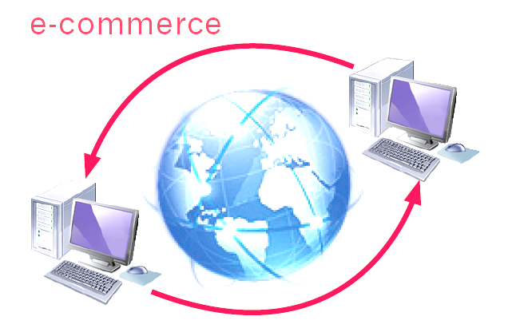
14-1 電子商務概論
什麼是電子商務？
電子商務的特性
電子商務的種類

Slide 3
什麼是電子商務？
凡是透過網際網路而達成商業交易，就稱為電子商務，electronic-commerce，或者簡稱為e-commerce。
我們可以坐在電腦前，上網逛逛之後，按幾下滑鼠再加上簡單敲打鍵盤，就能盡情購買物品。
所有能想到的一般生活用具乃至於稀奇古怪的物品或收藏，幾乎可說是應有盡有。

Slide 4
什麼是電子商務？
電子商務打破了許多過往的消費習慣，消費者不必再整裝出門，只要窩在電腦前就可以買到喜歡的物品，也因為網路無國界。
電子商務讓我們好像擁有小叮噹的任意門，天涯遠的國外限定販售商品也都變得咫尺可得，甚至成了一個不打烊的電子商城，就算是夜貓子也可以半夜在網路上瀏覽商品下單，滿足購物欲望等等。

Slide 5
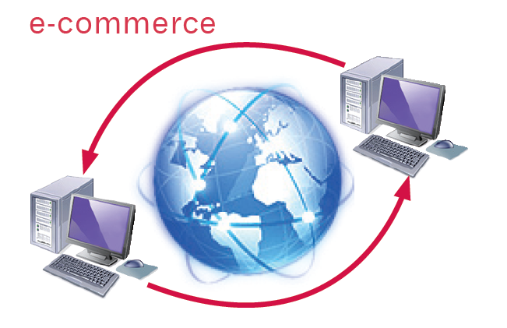
什麼是電子商務？
秀才不出門，能買天下物。有了網際網路，只要擁有上網設備即能不分晝夜進行電子商務

Slide 6
什麼是電子商務？
電子商務的範疇除了零售商與個體消費者(B2C)之間的商業交易之外，也包含企業與企業(B2B)透過網路的交易行為，以及個體消費者與個體消費者(C2C)之間的交易。
在1994年的時候，似乎還沒有這個概念存在，可是時至2000年，全球電子商務交易金額，已高達3540億美元，從1995年開始，每年以100%成長率快速成長。

Slide 7
什麼是電子商務？
2000年後約略是以70%成長率持續擴張版圖，電子商務的成長可謂驚人。隨著網路使用人口越來越多，電子商務的影響力也將越來越大，不亞於20世紀的汽車、航太工業等。
由於電子商務所帶來的便利性，以及所產生的巨大利潤，讓大量零售商爭先恐後擠進這個領域，希冀能搶得先機。

Slide 8
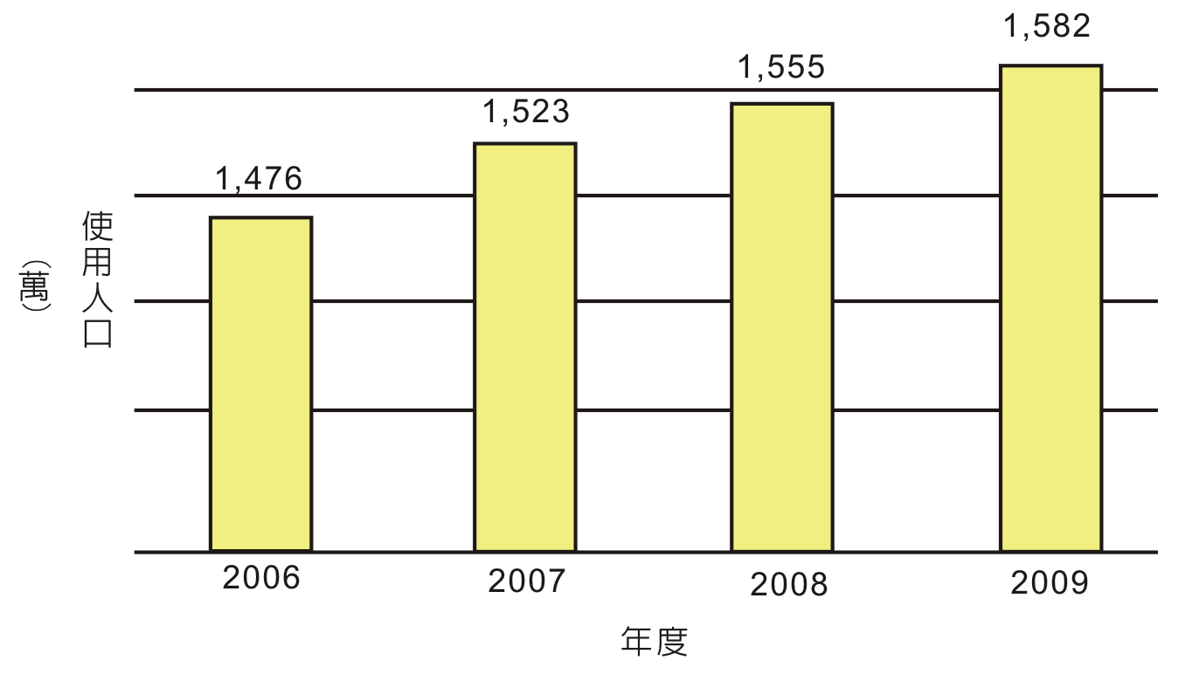
什麼是電子商務？
網際網路的使用人口增加，電子商務也連帶受益， 刺激電子商務的成長( 資料來源：台灣網路資訊中心)

Slide 9
什麼是電子商務？
透過網路，除了消費者能夠得到便利性之外，零售商也因為可以免去實體商店的建置及推銷員工的聘僱費用，而能壓低售價，吸引更多消費者的目光。
在電子商務國界中，唯有能夠吸引消費者瀏覽自己的網站，才有利潤可謀。累積經驗之後，零售商發現，大部分消費者會光顧的網站幾乎都是幾個習慣愛用而放置在書籤裡(如IE中我的最愛)的網站。

Slide 10
什麼是電子商務？
大量零售商便打著低價售出以及免運送費用的策略來吸引目光，企圖讓消費者能成為該網站的愛用者，建立起顧客對該網站的忠誠度。此外也投入大量資金打響名聲，建立品牌名號。
由於價格壓低，甚至不敷成本，因此必須投入更多資金填平低價售出之虧損差額。在收支不平衡的條件之下，2000年網路泡沫化之後，許多策略不夠完善的公司一一宣告關閉。但不可否認，成功的案例也同時存在，並且有耀眼的表現。

Slide 11
電子商務的特性
遍存性
全球市場
全球標準
互動與多元資訊
資訊密集
個人化與客製化

Slide 12
電子商務的特性
對20世紀末商業能有重大影響的，其實當然不只電子商務。然而唯獨電子商務受到全球矚目，這是因為電子商務背後的技術與其他商務並不相同，並且十分強大，所以成為一門許多領域都必須了解的科目。
對資訊科學、經濟、商管行銷而言都有值得探討的地方。同時，也因為是新興領域，在快速變動中，很難有聖經般的定律可循，只能從經驗法則裡推測成功的因素何在。

Slide 13
遍存性(Ubiquity)
凡是能夠連上網路的地方，就有電子商務存在，交易就得以完成。消費者能夠在居家中、工作中、車上，或者是在過馬路等紅燈中，都能夠透過網路產生商業行為。
電子商務的遍存性就是不論在哪兒，不論何時，只要有網路，就有電子商務。傳統的商業行為裡，消費者必須整裝出發，在營業時間內，經由交通運輸到達實體店面，透過服務員的介紹、結帳等服務，才能順利購買物品。

Slide 14
遍存性(Ubiquity)
有了電子商務之後，實體的商店可以免除，商家也不必再聘請服務員一成不變機械式地對著客戶推銷，消費者也可以用最省的力氣，最舒適的方式，恣意在自己方便的時候，輕鬆按幾下滑鼠購物，甚至可以無國界的採買物品。
不論是對商家或者消費者而言，都是節省交易成本，並且擴大市場的存在時間空間。

Slide 15
全球市場(Global Reach)
電子商務使交易能夠跨國界、越文化進行。傳統商業行為上，如果我們想要異國美食物品，可能需在旅行時順便帶回，或者在國內被迫選擇由代理商進口的少數品牌。
但是現在，可以在家裡上網訂購法國的魚子醬，或者剛在英國出版的哈利波特原文書籍。整個電子商務的交易人員與網路使用人口是正相關。因此，產業的經營策略也會有所不同。

Slide 16
全球市場(Global Reach)
傳統產業裡，絕大多數的推銷是針對本國市場，所以設計出的產品或者廣告風格，都會以符合當地的文化為基準；可是透過網際網路，產業推往其他國家的難度降低，成本變小，只要調整好針對全球潛在消費者的行銷手法，便能擴張自己的市場至世界各個角落。

Slide 17
全球標準(Universal Standard)
由於網際網路的全球統一標準，連帶地使建構在其上的電子商務也有全球的統一標準。全球化標準看似容易，實際上卻不然。以手機為例，歐洲與美洲所使用的系統便不同，甚至是在亞洲，日本與台灣所採用的規格也不一樣。
全球化標準的電子商務，使得進場的門檻變低，商人只需專注於把商品導入市場，而不必憂心如何解決國與國之間標準不同的差異。

Slide 18


全球標準(Universal Standard)
網際網路可說是無國界的市場，網路所及就是市場所到之處
連上網際網路，在家也可輕鬆購物

Slide 19
全球標準(Universal Standard)
對於消費者來說，有全球標準也是一大福音。
我們喜歡說購物要貨比三家不吃虧，然而在傳統商業行為裡，假設我們想買個電器，在電器街上逛個兩三家可能已經耗時大半天，筋疲力竭卻不見得能夠看到多少候選商品，更遑論如果商家散落在各處而非集中同一區塊，要貨比三家只能是理想而非實際可行之方法。

Slide 20
全球標準(Universal Standard)
能在網路上透過搜尋找到提供物品的商家，可以輕鬆地在頁面之間切換比較不同廠商所開出的價格，所推出商品的規格比較。
由於資訊容易取得，使得價格得以透明化，減少了資訊不對等的情況，並且由於商家之間彼此競價，使消費者更有機會以更低廉的價錢購物。

Slide 21
互動與多元資訊 (Interactivity and Richness)
傳統商業行為中，消費者透過平面廣告、電視廣告、或者廣播，被動得到有關商家所提供的產品資訊，如果有興趣，則得撥打電話進一步洽詢，或者出發到店面去探詢。
透過網際網路，電子商務的商家所能夠提供給消費者的，可以是文字敘述、圖片、廣告影片、甚至是實體360度環繞拍攝等等的多元資訊。

Slide 22
互動與多元資訊 (Interactivity and Richness)
旅遊選定住宿地點時，從前只能從旅行社所給定的飯店書面資料挑選，現在能夠上網，從飯店網站所提供的各式房間介紹，價格服務說明，以及週遭景觀360度拍攝，飯店四周交通購物條件、即時訂房率資訊等等，條條鉅細靡遺的說明，讓消費者能夠掌握更多的資訊而做出最後的決定。
甚至也能夠在網站上指定某特定項目，而得到針對該項目更進一步的資料與說明。

Slide 23
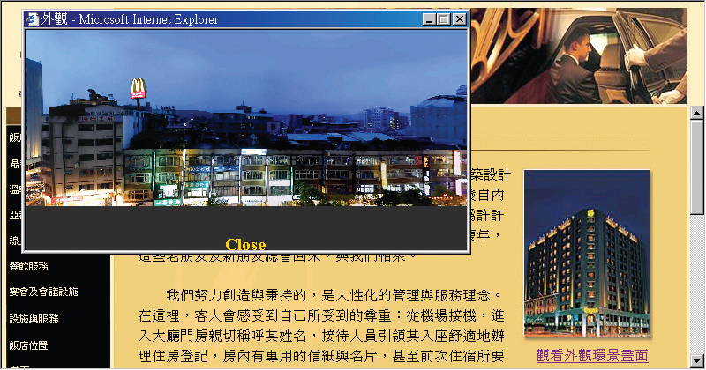
互動與多元資訊 (Interactivity and Richness)
電子商務擁有多元的特性，在網站上也可看到飯店景觀

Slide 24
互動與多元資訊 (Interactivity and Richness)
這些都是傳統廣告中所不能達到的，既不能叫電視針對廣告中特定物品給予詳細資料；在平面廣告中，商家在考量文宣成本時，也不可能在有限的文案空間中提供所有產品的詳細資訊。
電子商務使資訊能夠以更多元化的方式，更豐富的內容，並且用更低的成本代價，以互動的方式傳送給消費者。

Slide 25
資訊密集(Information Density)
不論是商家想要提供資訊給消費者；或者消費者想針對商家收集資訊，都因為網際網路而越來越容易，成本也更低廉。
不僅是取得或傳遞資訊的資金成本變低，在時間效能上也更快，商家能在第一時間把價格或新產品資訊傳遞給消費者；同時消費者也能很簡便地得到最新的行情價碼。

Slide 26
資訊密集(Information Density)
消費者能夠輕易在各家廠商間比價，了解商家所訂出的價格及成本。
對商家而言，透過電子商務，也能夠蒐集消費者的消費行為，進而針對不同的族群區分不同的市場，以不同的商品及價格吸引各個族群裡的消費者。

Slide 27
個人化與客製化(Personalization and Customization)
透過電子商務網站，商家可以針對上網站的客戶調整傳達出的訊息，譬如可以親切的給予問候語，針對該顧客過去的消費習慣或者興趣提供消費建議，或是適切的訊息。
這就是個人化(personalization)，讓消費者感覺到消費環境的親切，並且能夠免除瀏覽大量與自己喜好無關的資訊，譬如提供股票訊息的網站，使用者可選擇自己所想要觀察的目標，而不必每天翻開報紙找個老半天。

Slide 28
個人化與客製化(Personalization and Customization)
至於客製化(customization)則是能夠針對消費者的喜好或者過往的消費紀錄，傳達不同的產品內容或服務。
譬如曾在亞馬遜網路書店買過魔戒DVD，網站就猜測我們可能是個魔戒迷，而推薦我們魔戒的原著小說，或者電影原聲帶等產品。

Slide 29
個人化與客製化(Personalization and Customization)
面對傳統平面廣告，消費者只能選擇看或不看；面對媒體廣告，頂多選擇轉台，卻無法要求電視提供自己想看的資訊，或者針對某項產品提供更多資訊。
然而透過電子商務，消費者可以輕鬆比較購物。

Slide 30
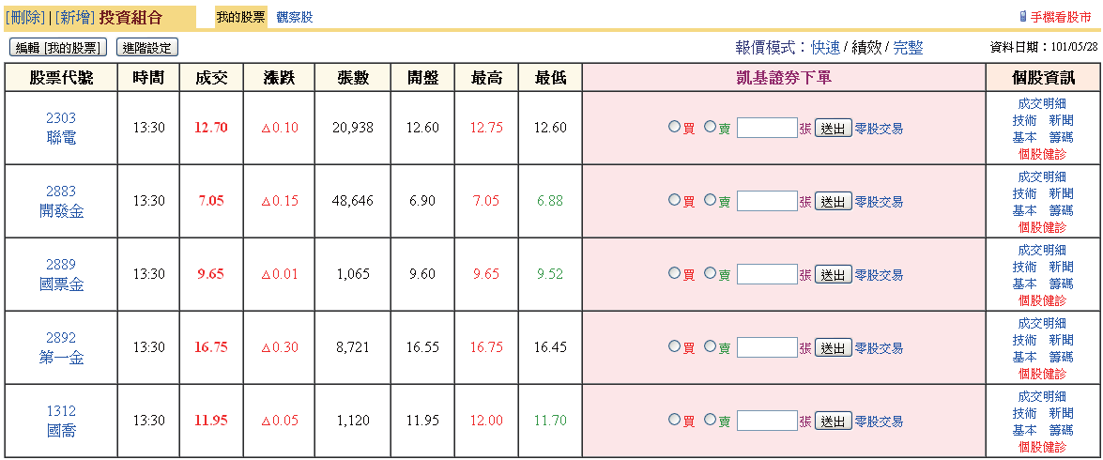
個人化與客製化(Personalization and Customization)
個人化的網頁讓使用者能看到自己有興趣的資訊組合

Slide 31
個人化與客製化(Personalization and Customization)
譬如可以線上觀賞某一個球賽的精采畫面，或者要求某場比賽結束後，自動送出比賽勝負分數給自己。
同樣也可線上選擇觀看某類新聞，並且要求站台在將來若有類似新聞時，送出訊息提醒自己關注。由於客製化的重要性，傳統產業也開始尋求電子商務的模式吸引消費者。

Slide 32
個人化與客製化(Personalization and Customization)
例如：有線電視台中提供電影的頻道，就會在網路上公佈該月的所有預計播放的影片，消費者可上網挑選自己該月有興趣觀賞的影片，然後請該網站在播放前發送電子郵件提醒自己準時收視。
如此一來，既不必費心掛念什麼時候該收看電視，也不必擔心會錯過任何一部期待已久的影片。對電視台而言，也因為提供了貼心的服務而能夠增加收視率。

Slide 33
電子商務的種類
以交易對象或交易方式分類
B2B
B2B
C2C
C2B
以新技術分類
P2P
M-commerce
以商業模式分類
入口網站
內容提供者
交易中間人
市場提供者
服務提供者
線上零售商

Slide 34
以交易對象或交易方式分類
B2B
B2B
C2C
C2B

Slide 35
B2C(Business to Consumer)
B2C型態指的是企業對一般消費者的電子商務。
企業透過網際網路對消費者所提供的商業行為或服務，包括線上購物、線上遊戲、線上購票，線上資料庫等應用。
B2C型態的電子商務，主要是希望藉由網際網路，能夠提供服務或產品給更多使用者，而得到更多的利益。

Slide 36
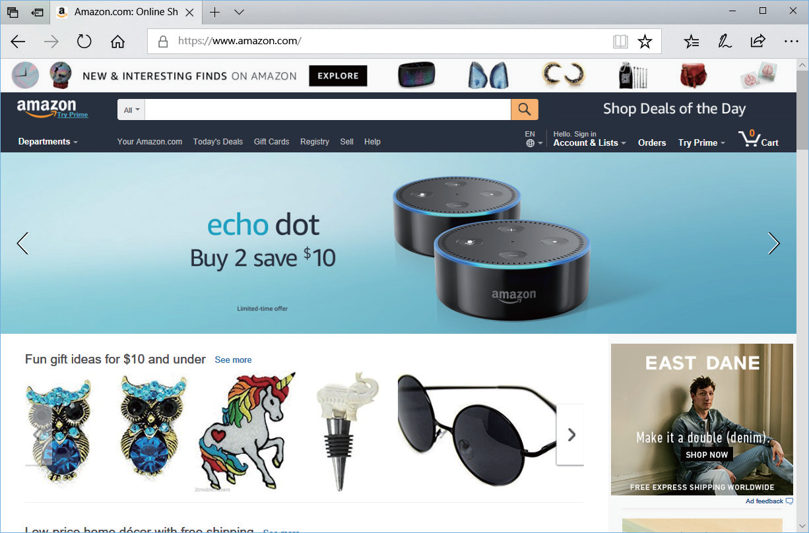
B2C(Business to Consumer)
B2C電子商務中，最大的網路書店Amazon

Slide 37
B2B(Business to Business)
B2B代表的是企業對企業的商務型態，主要是指企業間的整合運作，如電子訂單採購、投標下單、客戶服務、技術支援等。
對許多企業來說，與其他企業之間的客戶關係在營業額中佔有極大比例，對於這類公司而言，交易電子化是一大重點。透過電子商務即可改善批發商訂貨的程序。

Slide 38
B2B(Business to Business)
批發商可以直接在線上下訂單，獲取產品最新資訊以及檢查存貨情況，或者了解訂單的最新處理狀況。
經由電子化可讓有關企業減少處理訂單開支。並且能透過電子文件之傳遞，大大增進效能。
由於B2B是企業之間的商業行為，規模自然較為巨大。

Slide 39
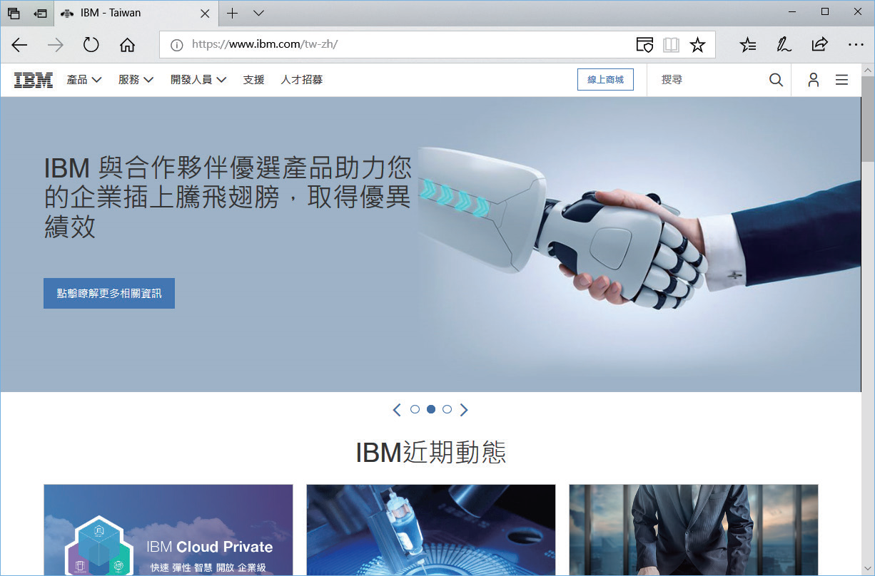
B2B(Business to Business)
IBM等企業提供的B2B商務型態服務

Slide 40
C2C(Consumer to Consumer)
C2C代表的是消費者對消費者的商務型態，由拍賣網站提供一個平台，讓一般使用者只要準備好物品，依循網站的分類準則刊登物品，就能在網路當起賣家販售物品。
上拍賣網購物的使用者，靠著網站的搜尋引擎，找到自己需求的產品，透過不同賣家提供的多種選擇，能夠迅速比價，最後下標完成交易。

Slide 41
C2C(Consumer to Consumer)
資策會的資料顯示，2003年參與網路競標的人口佔網路使用族群的12%，資策會過往並未調查過此項資料，可見2003年拍賣網站的興盛，使得資策會也開始著手進行相關資料的調查。
拍賣網站也確實成交量越來越大，以「Yahoo!奇摩拍賣」為例，2003年7月的商品數增至200萬件，2003年10月為止商品數已達317萬件，年底則是隨著聖誕節購物潮直逼320萬件。

Slide 42
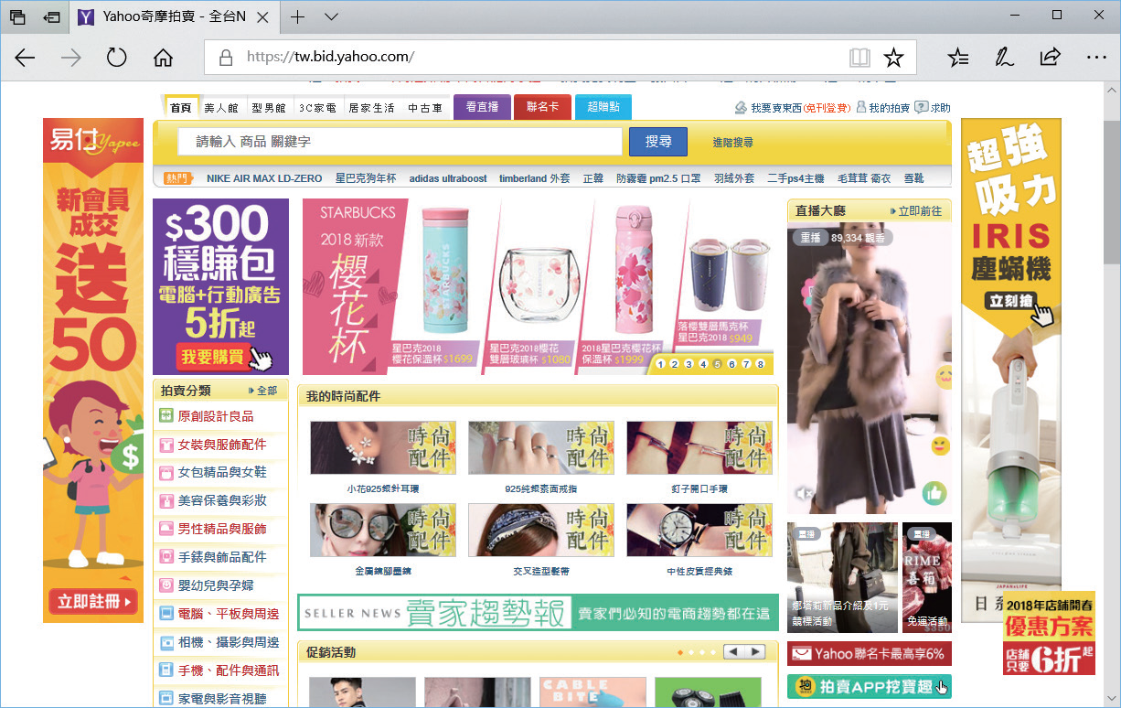
C2C(Consumer to Consumer)
提供C2C商務平台的Yahoo!奇摩拍賣

Slide 43
C2C(Consumer to Consumer)
C2C電子商務可說是落實了「資源再利用」的概念，即使是自家不再需要的物品或者過多的商品，到了網路上都可能是其他人躍躍欲下標的寶貝。
對於賣家而言，總比直接丟棄物品來得划算，對於買家則可能是以更低廉的價格讓喜歡的物品到手。

Slide 44
C2C(Consumer to Consumer)
也可能在網路上透過有特殊管道的人士以比市價還低廉的價格購物。
在網路上能刊登販售的除了實體的物品，包括動產與不動產之外，虛擬的商品市場也一樣熱絡，由於國內的線上遊戲玩家眾多，因此交易寶物仲介網也有眾多使用者支持。

Slide 45
C2C(Consumer to Consumer)
還是有很多網路族群不上網標售物品，主要是對於交易機制不能信任，常令人裹足不前。
網路商店的信用度不明
詐欺行為
惡意棄標
商品品牌信用度不明與資訊不足
交易安全性考量

Slide 46
C2C(Consumer to Consumer)
買賣雙方最重視的是誠信問題，通常發生問題時，拍賣網站會祭出交易規範與停權處分，或者提供會員評價制度以幫助網友篩選合適的交易對象，可是即便如此，還是有死角存在。
2003年年底發生的「橘子媽媽」事件就顯示，就算是被評比為優良賣家的橘子媽媽，也仍可能有販售仿冒商品的疑慮。

Slide 47
C2C(Consumer to Consumer)
此外，賣方故意申請多個帳號在自己的商場內下標以哄抬價碼，也屬詐欺之行為，更有偽造收據謊稱匯款交易已經完成之惡劣買家存在。
上網標售物品仍有風險必須承擔。

Slide 48
C2B(Consumer to Business)
C2B是個比較新型的商務型態。由消費者要求企業生產符合其需求的產品，或由消費者集體廉價購買。
充分利用網際網路的特點，把分散的消費者及其購買需求聯合起來，形成類似於集團購買的大訂單，然後以數量優勢向廠商進行價格談判，爭取最優惠的折扣。
較著名的有美國的priceline、台灣的酷朋網等。

Slide 49
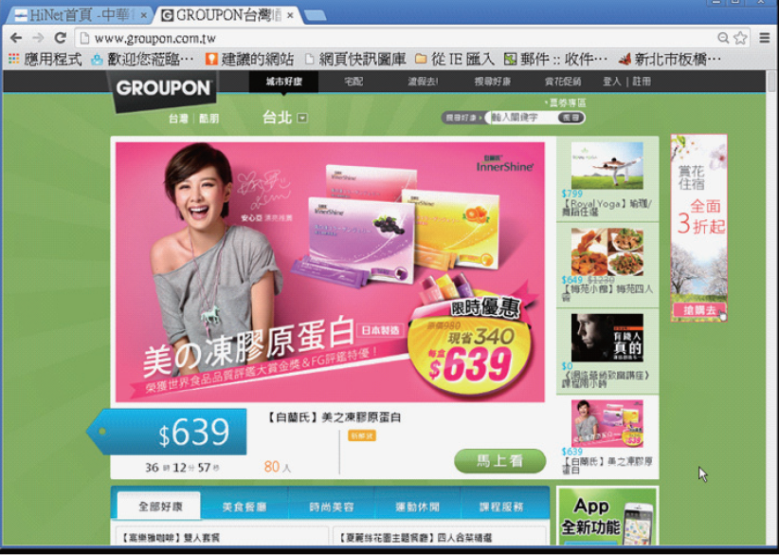
C2B(Consumer to Business)
提供C2B商務平台的台灣酷朋網

Slide 50
以新技術分類
P2P
M-commerce

Slide 51
P2P(Peer to Peer)
Peer to Peer 中文稱為「點對點」， 指的是各客戶端(client)電腦之間可以相互交換資料，而不需存在一台中央伺服器處理各個客戶端。
在過往熟悉的主從式架構(clientserver)中，譬如我們想要下載檔案，得先讓自己的電腦以客戶端的角色，連線到存放檔案的主機伺服器(server)中，最後再把檔案下載下來。

Slide 52

P2P(Peer to Peer)
或者當我們想把自己電腦上的資料傳送到別台電腦時，就得先把資料傳送到伺服器，再請目的地電腦到伺服器上把檔案抓下來。
Peer to Peer模式讓我們的電 腦可以當客戶端使用，也可以 直接當伺服器供他人使用。

Slide 53
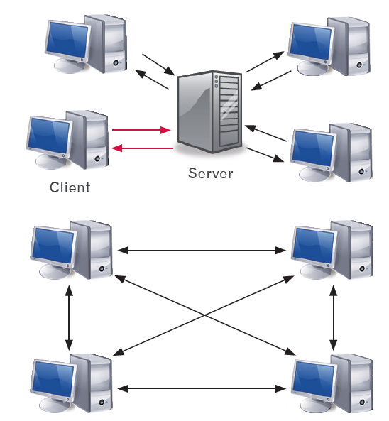
P2P(Peer to Peer)
主從式架構與點對點架構

Slide 54
P2P(Peer to Peer)
一台電腦就可以稱為一個「點」，扮演主與從的雙重身分。因此透過Peer to Peer，使用者可以很方便的透過電腦在網路上的連結，在點與點之間，來去自如地傳送檔案與資源分享。
檔案的傳送在發出端與目的端兩台電腦之間連線即可完成，不需經過伺服器。把Peer to Peer概念與Client Server模式結合至聲名大噪的電子商務莫過於點對點檔案傳輸的始祖Napster.com。

Slide 55
P2P(Peer to Peer)
透過Server建立資料庫，把連上線的客戶端所擁有的音樂mp3等檔案建立資料，當有客戶端詢問在哪裡可以找到特定的mp3檔案時，Napster便可從資料庫中查詢，知道在哪些位址的電腦裡有所需求的檔案，客戶端再透過點對點傳輸，很輕易地就能夠取得檔案。

Slide 56
P2P(Peer to Peer)
當使用者越多，Napster server端的資料庫資料便越齊全，自會吸引更多客戶使用這套軟體。因此能如旋風般廣受歡迎，大量樂迷透過Napster交換mp3檔案。
可是所謂「樹大招風」，Napster由此引來了傳統娛樂媒體公司的密切關注，控告Napster的行為違反了著作權法，嚴重侵害到娛樂媒體公司的權利，甚至被要求賠償。

Slide 57
M-commerce(Mobile-commerce)
Mobile-commerce是以無線數位裝置來完成交易的行動商務。透過無線網路的連結，可以是利用智慧型手機、平板電腦等裝置，讓使用者到網站上完成交易。
電子商務改變了很多人的消費習慣，把人們從事必躬親改成倚賴電腦上網完成，行動商務則進一步讓人從坐在固定位置的電腦前解放出去。

Slide 58
M-commerce(Mobile-commerce)
有了行動商務，可以在早上悠閒地在咖啡廳享用早餐的同時，透過智慧型手機關心當日股票行情，遇到大好機會即用智慧型手機上網下單。到了中午，約了三五好友一同聚餐，趕緊使用手機查看附近有哪些餐廳可去，進而先行訂位。
聚餐完欲罷不能，還可再透過行動商務了解最近院線電影有哪些，並且看看劇情介紹與影評，最後訂票直接轉帳免除大排長龍的枯燥。

Slide 59
M-commerce(Mobile-commerce)
如果看到販賣機卻口袋無零錢也不必擔心，透過手機連線，便可以把飲料的費用扣在每月的電信帳單上。
行動商務提供的服務包羅萬象，透過手機，可以發簡訊拜年賀生日；開車時可以利用個人導航設備獲取附近的地圖資訊；甚至可以用手機傳簡訊參與企業主辦的猜謎活動等。行動商務雖帶來更多便利，可是交易中的安全性也是一大考量。

Slide 60
M-commerce(Mobile-commerce)
隨著手機的普及，使用人口增加，行動商務自是企業心中的電子商務明日之星，然而，由於行動商務是透過無線傳輸，訊號透過電波發射出去，資料容易被有心人士截取，再加上行動商務中必有扣款轉帳行為。
因此加密等等的安全機制更是不容忽視，惟有能夠確保安全性，才能讓使用者放心地享受行動商務的便利而不必擔心財物損失。

Slide 61
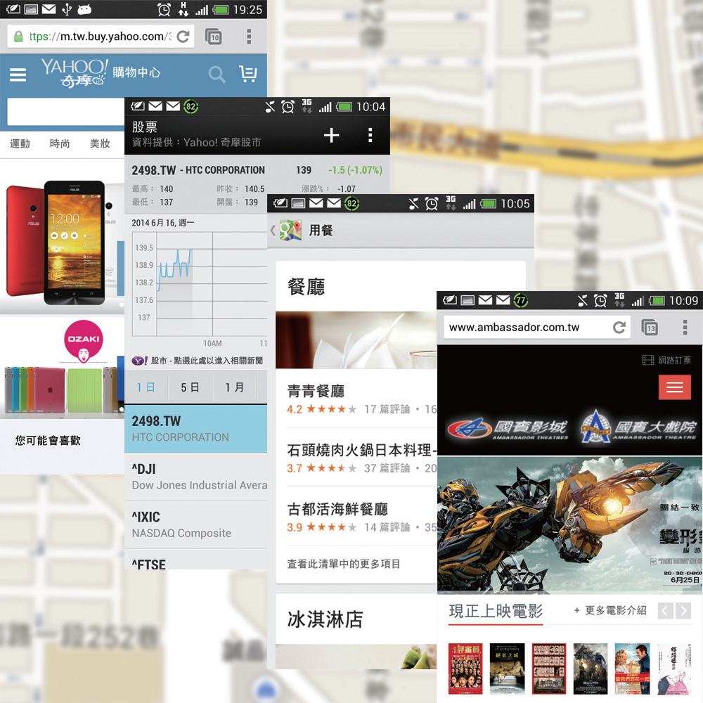
M-commerce(Mobile-commerce)
利用手機或PDA即能進行電子商務的M-commerce

Slide 62
以商業模式分類
入口網站
內容提供者
交易中間人
市場提供者
服務提供者
線上零售商

Slide 63
入口網站(Portal)
入口網站，顧名思義，是提供一個入口，成為使用者連上網之後，第一個登入的網站，讓使用者可以在該網站就取得各式各樣的網路服務，譬如說搜尋引擎、點選新聞、收發信件、理財投資分析、或者把各類網站分類提供超連結等服務。
雅虎奇摩、PChome、MSN、yam天空以及新浪網都是台灣知名的入口網站。

Slide 64
入口網站(Portal)
入口網站的主要收益來源是刊登廣告，以及提供進階服務收費。
對於這類型網站而言，最重要的就是建立個人化(personalization)服務，讓使用者用過後，可以設定自己的喜好，而增加使用者再次使用的機率，變成使用者習慣而依賴該網站。

Slide 65
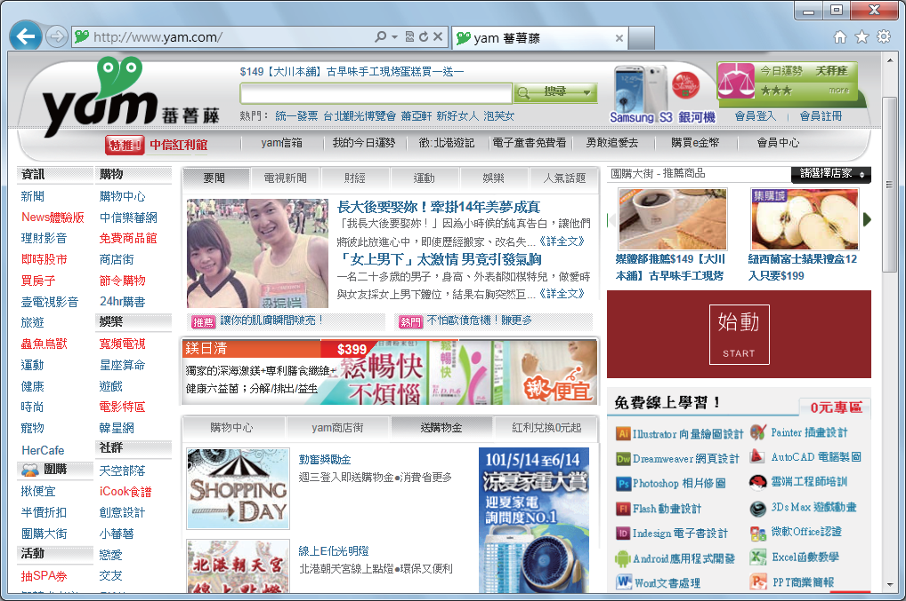
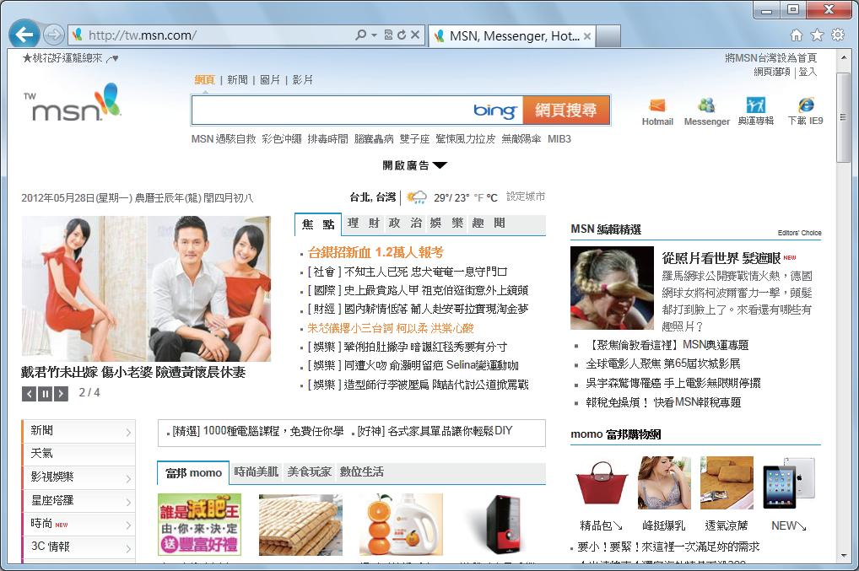
入口網站(Portal)
入口網站

Slide 66
入口網站(Portal)
提供整合式的介面給使用者的稱為水平入口網站(horizontal portal，或general portal) 。
垂直入口網站(vertical portal)指的是專門在某個類型裡提供該類型的資訊產品或服務。
像是想為電腦增加硬體時，可能會先去Tom's hardware了解目前各類硬體及各家廠牌的資訊。

Slide 67
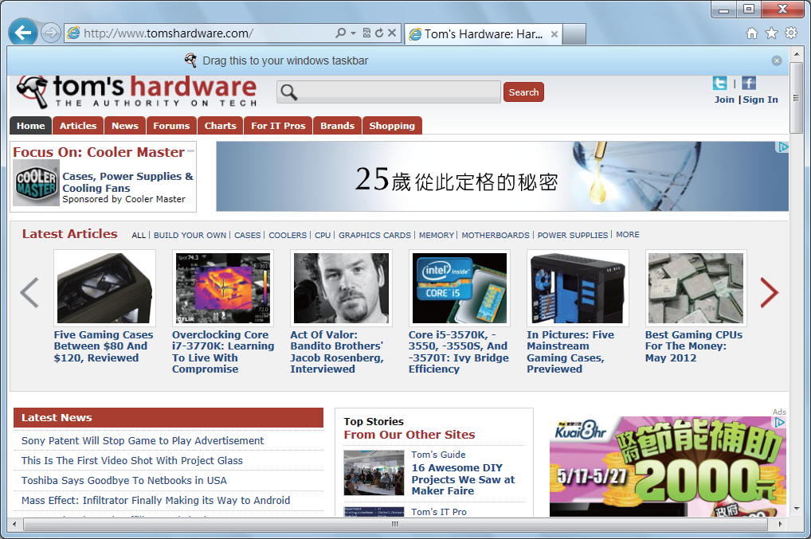
垂直式入口網站

Slide 68
線上零售商(e-tailer)
網路上的零售商， 就是線上零售商。規模可以大如Amazon.com，也可以小至區域性的小網站。
就像商店中有全球連鎖的7-eleven，但是也有比鄰而居親切的雜貨店。有些電子零售商是實體與虛擬商城並存，在英文裡押韻稱為clicks and bricks或者clicks and mortar。

Slide 69
線上零售商(e-tailer)
click指的自然就是敲擊滑鼠即能完成交易的電子商務。譬如我們想買書的時候，可能會到誠品逛逛，感受書店裡的書香氣息，但是如果剛好外頭下著傾盆大雨，那最舒適的選擇就是上誠品的網路書店，彈指之間也能把書籍買到手。
當然也有只存在虛擬商城的線上零售商，譬如博客來網路書店即是這類的例子，你大概不會真的走在路上，抬起頭來赫然發現書店招牌寫著「博客來書店」。

Slide 70
線上零售商(e-tailer)
由於網路購物省去開車外出的時間，也不必擔心商店關門休息，所以能夠受到使用者歡迎，改變民眾的購物習慣。
由於成立網站的門檻及成本不高，因此線上零售商曾經如雨後春筍般的一一成立。然而經過時間的考驗卻發現，真正能夠倖存的卻不多。理由絕大部分是品牌缺乏知名度，無法吸引使用者上網站；或者網站設計欠缺人性化及專業化，導致使用者無法迅速完成購物。

Slide 71
線上零售商(e-tailer)
研究顯示，線上購物中斷的機率很高，使用者常會因為要填寫過多的表格而感到不耐煩，網站的分類如果過於複雜，導致三五次的點選還不得其門而入，也會讓使用者放棄。
誠信與快速的服務對線上零售商而言也很重要。

Slide 72
線上零售商(e-tailer)
美國最著名的例子是eToy網站，1999年聖誕節前，正值電子商務大興，很多民眾對於線上購物躍躍欲試，於是在eToy挑選準備各式聖誕節禮物。可是由於訂單爆增，庫存不足，因此eToy無法如期將禮物送交到訂貨客戶手中，破壞上千民眾佳節興致，最後eToy因為無法取得客戶信任而受創。

Slide 73
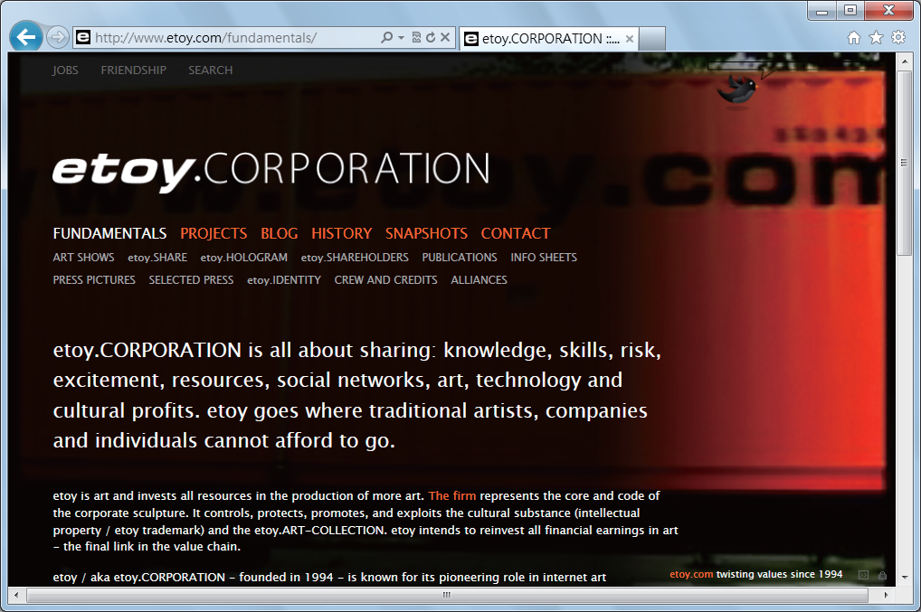
線上零售商(e-tailer)
etoy網站

Slide 74
內容提供者(Content Provider)
內容提供者以提供資訊為其業務。所謂的資訊包含各式各樣的智慧財產。資訊提供者所提供的內容，可以是提供mp3音樂檔案、財經報導、專業分析數據、圖庫、影片等等，甚至線上算命也可歸為此類，消費者選取所需的資訊之後付費，即可得到完整內容。
當然也有些資訊提供者是不收費，譬如我們常看線上新聞，卻不曾付費。內容提供者中，能夠提供他人無法提供，或者他人無法提供同等完整度的資訊，才能吸引使用者付費。

Slide 75
內容提供者(Content Provider)
有些資訊提供者本身就是資訊的智慧財產權擁有人，譬如由報社成立的獨家消息網站，或者財經學院推出的財經報表。也有些是聚集他人的智慧財產，譬如合法販售mp3、影片等等。
在資訊提供者中，有一特殊範疇，即是數位學習(e-learning)，指的是以數位為學習工具，經由網路取得數位學習教材，進行線上或離線學習。

Slide 76
內容提供者(Content Provider)
不過數位學習代表的不止是數位化的教學材料，實際上整個數位學習產業裡包含三個面向：
內容提供者(content)
平台提供者(tool)
服務提供者(service)

Slide 77
內容提供者(Content Provider)
數位學習內容是以數位的方式提供學習的內容，譬如搭配動畫檔案，使得數位教材比紙本教科書更生動有趣而清晰，或者搭配影音傳輸給予更多的輔助學習資訊。
數位學習平台則是提供平台或工具完成數位學習，譬如數位平台可以幫我們聚集散落在各地的同學一同在網路的虛擬教室上課，登記出席記錄，相互討論切磋。

Slide 78
內容提供者(Content Provider)
數位學習服務則是指提供給企業界幫助其整合平台，或者幫助企業將數位學習導入。
數位學習的好處是學習不必一定要到學校，在家上網也能輕鬆學習；另外，透過典藏的數位學習內容，不必擔心錯過大師的精采演講，空閒時再把資料播出來認真聽講，這點對企業或機關單位而言也相當寶貴，能請到大師的機會不多，如果大師的講座只能啟發現場的聽眾豈不太可惜？

Slide 79
內容提供者(Content Provider)
由於整個平台整合越來越完整，包括編寫教材的介面、學習的介面、甚至線上測驗的介面也一應俱全，因此，企業內部訓練時，也可方便企業將成績一併送進資料庫中當作年度考稽項目之一。
由於迄今數位教學仍無法像傳統教學環境裡的生動，並且很多時候由於缺乏強迫性及學習的動機，導致學習效果有待加強，因此推動的過程中不甚順利。

Slide 80
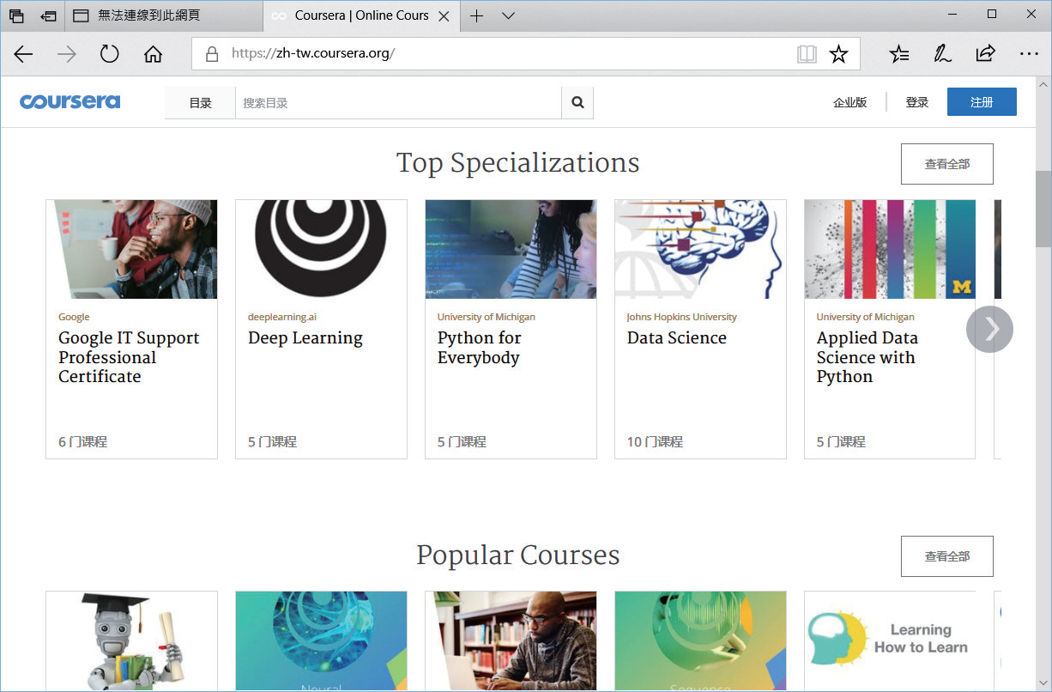
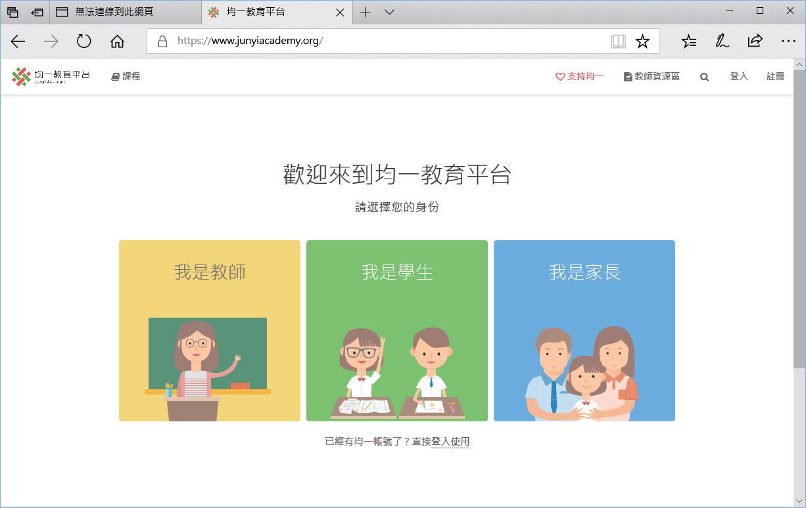
內容提供者(Content Provider)
數位學習工具及數位學習內容

Slide 81
交易中間人(Transaction Broker)
有些網站專門負責幫使用者處理交易或者業務，就稱為交易中間人。譬如證券公司提供的網站可以讓使用者線上下單，或者有些網站專門負責幫使用者找尋適當的班機訂機票、幫忙找尋工作。
證券網站是使用者與證券交易所的中間人；訂票網站是旅行者與航空公司的中間人；而人力資源網站是應徵者與徵才公司的中間人。

Slide 82
交易中間人(Transaction Broker)
以國內知名的104人力銀行為例，成立於1996年，看準網際網路時代的到來，所以在網路上成立人力仲介的網站，提供給使用者一個歸納完整、人性化服務的求職求才管道。

Slide 83
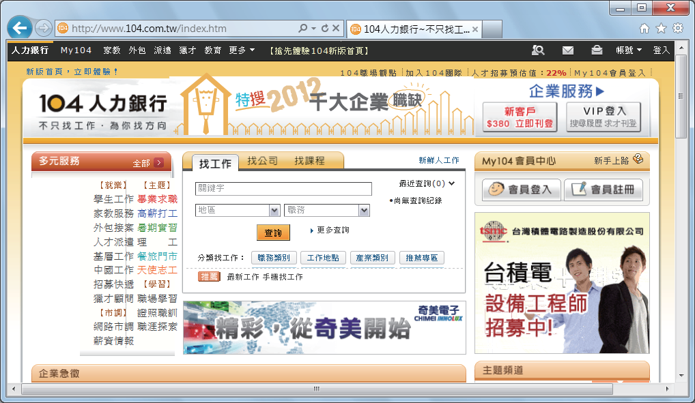
104人力銀行

Slide 84
市場提供者(Market Provider)
市場提供者提供了一個數位的環境，使買方與賣方能夠撮合、展示想賣的物品，或想買的物品，搜尋特定物品是否有販售。
在還沒有電子商務的時候，一般人家如果有一兩件物品想要轉手，除非有認識的人剛好有需要，或者拿到二手店去寄賣，不然實在很難找到交易的管道。可是有了電子商務，這一切都變成可能。

Slide 85
市場提供者(Market Provider)
市場提供者營收來源有三個：一是向賣家收取物品刊登費用；或者針對交易金額收取一定比例的費率；也可能是針對某些特殊設定收取費用。
不同的市場提供者為了競爭，可能打出免費的方案吸引大眾上門。

Slide 86
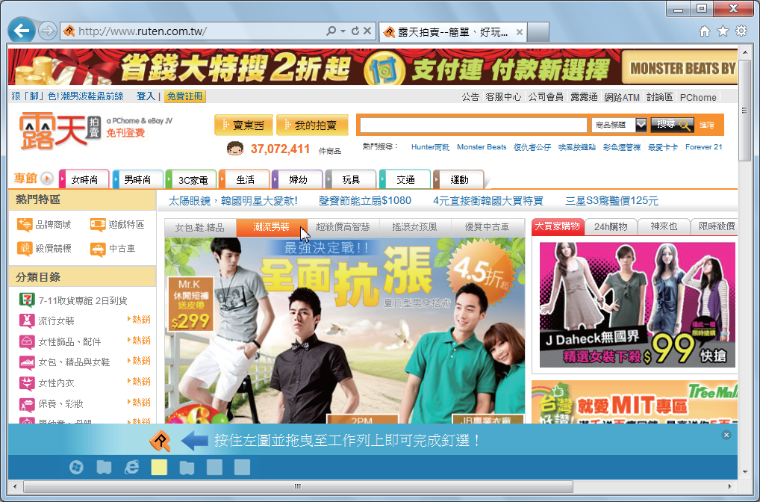
市場提供者(Market Provider)
露天拍賣網站

Slide 87
服務提供者(Service Provider)
有一些網站是專門提供服務，譬如說是提供網路磁碟空間供網友使用，或者線上販售保險服務，也有可能是旅行業者除了當交易中間人幫忙訂機票之外，也提供旅遊規劃的服務。還有一些服務網站是幫忙網友鑑定古董的價位真偽等。
這類型的網站，只要是能夠提供有創意而實用的服務，並且打響口碑，便能吸引網友上門尋求服務。

Slide 88
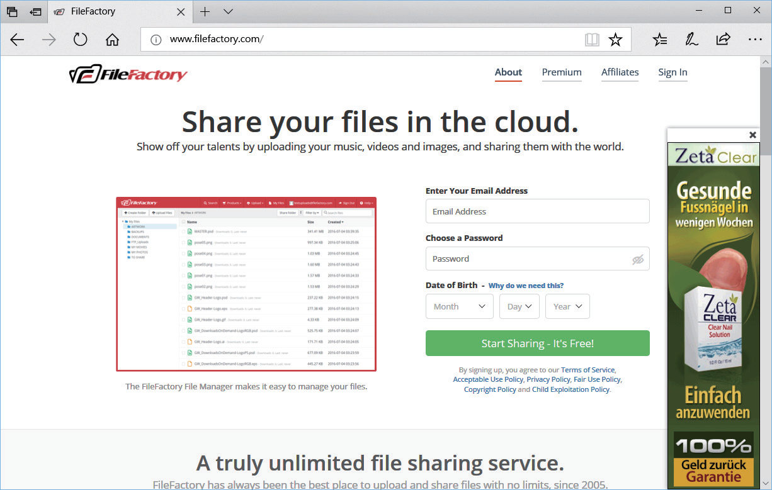
服務提供者(Service Provider)
提供網路磁碟的FileFactory及提供顧問諮詢的whatsitworthtoyou.com

Slide 89
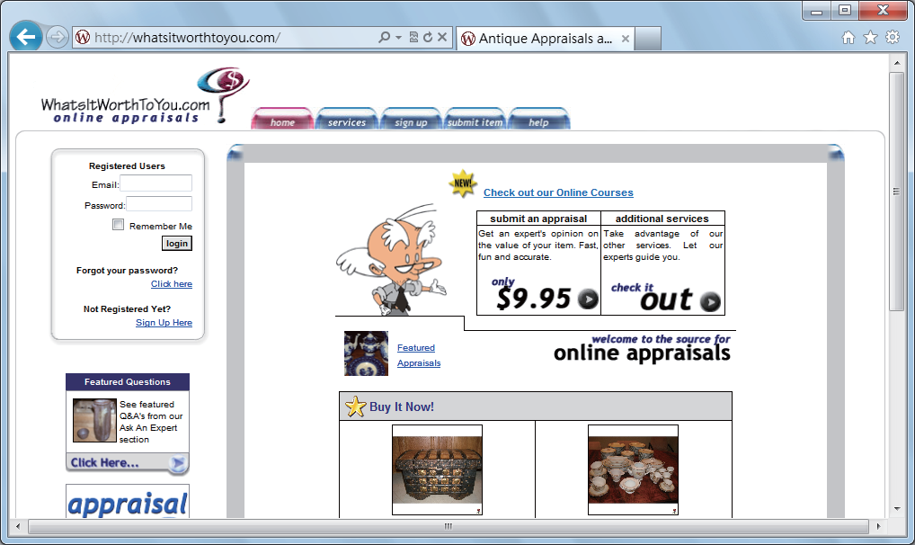
服務提供者(Service Provider)
提供網路磁碟的FileFactory及提供顧問諮詢的whatsitworthtoyou.com

Slide 90
14-2 電子商務交易安全與加密機制
電子商務的好處實在不勝枚舉，然而，現實生活中電子商務的發展存有諸多限制，並且與一般消費者的購買習慣有些差距，因此傳統的消費行為及商店不可能完全被取代。
除了在網路商城瀏覽物品時，僅能透過照片而缺少接觸物品的觸感，無法確認商品品質之外，電子商務最讓人怯步的恐怕就是有關交易安全的問題。

Slide 91
14-2 電子商務交易安全與加密機制
總是會從新聞中聽聞某網站的客戶信用卡資訊外流；或者某大網站遭駭客入侵搗亂；甚至存在著有心人士仿冒知名網站，讓粗心網友一時不察受騙，在該偽站台消費後，信用卡等的客戶資料被取得作為不肖之用。
這些都使社會大眾對於電子商務在客戶隱私機密資料隱私權上的漏洞產生惶恐不信任，因此有越來越多的消費者如果在網路上購物，則傾向到便利商店取貨付款，採取不使用信用卡策略避免危及自身權利。

Slide 92
14-2 電子商務交易安全與加密機制
電子商務所牽扯的層面諸多，從資料本身的保護到社會制度規範與法律伸張，必須相輔相成，多重防範圍堵才能盡可能讓不肖分子無機可趁。
電子商務是個新興領域，理論與基礎都隨著實務經驗快速汰舊換新。

Slide 93
電子商務環境安全
消費者可能因為擔心信用卡資訊外流而打消網路消費刷卡的意願，可是，當我們拋開消費者的角度去量度，才驚覺在虛擬網路世界中，其實商家可能才是信用卡詐欺事件的最大受害者。
在真實生活中，使用信用卡結帳，凡是受過訓練的店員都會把帳單上的簽名與信用卡背面的簽名作簡易核對，甚至看看信用卡上的照片與本人比較。一切吻合之後，貨物交給客人，簽帳單則由店家存底，信用卡擁有人必須為自己所簽刷的帳單付款。

Slide 94
電子商務環境安全
網路的虛擬世界裡，使用信用卡付帳不必經由簽名這道手續，通常只需要輸入卡號及信用卡有效期限等制式資訊，由於信用卡公司為了保障客人的制度，如果有人拿竊取的信用卡資料在網站上進行付費，則信用卡持有人只需負擔一小筆損失，而絕大部分的損失需由接受刷卡的網站自行吸收。
消費者也可能在收到包裹之後，謊稱沒有收到物品，甚至否認自己曾經有過下單的行為，要求網站退錢。

Slide 95
電子商務環境安全
網際網路的無國界特性更是讓商家容易受害的一大因素，許多網站受騙後開始堅持投遞物品之住址須與付費信用卡登記之住址相同，信用卡公司雖然可以幫助確認該資訊，可是針對國外的信用卡持有者卻又無可奈何，更何況網路上購買的商品有可能只是檔案，直接傳輸到付費的使用者電腦而沒有特定送件住址。

Slide 96
電子商務環境安全
電子商務的交易安全成了發展中的一大重要環節。
美國國家標準與技術局的局長John W. Lyons在國會做證時就表示：「電腦密碼學(computer cryptography)是發展網際網路電子商務的關鍵技術。」 如果安全性不能被確保，就不可能有蓬勃發展的一天。

Slide 97
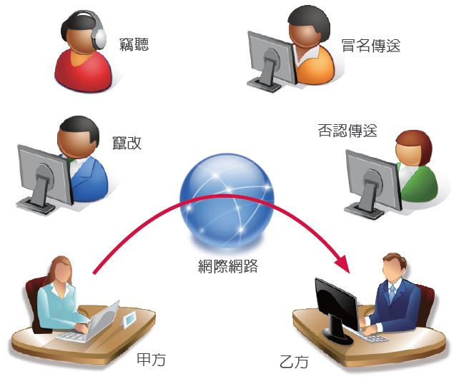
電子商務環境安全
電子商務安全可說是技術層面與法律層面環環相扣，甚至跨越國與國之間，必須有共同的規範來打擊網路犯罪。
電子商務所可能發生的問題

Slide 98
電子商務環境安全
在真實生活中購物也有風險存在。消費者可能在付費之後發現買到故障或過期的物品；也可能結帳之後的物品遭他人偷竊；更糟糕的是也許外出的途中錢包被扒手給偷走了。
對於商家而言，可能收到偽鈔；可能會有小偷夾藏物品在背包；當然也可能遇到搶匪搶劫收銀機。

Slide 99
電子商務環境安全
在虛擬的網路世界裡，所面對的風險與真實世界很多都是一樣的，甚至因為網路的無國界及匿名的特性，更是吸引不肖分子的注意。
從實務上的經驗，一個安全的電子商務環境應有下列幾個特性。
完整性
不可否認性
確實性
機密與隱私性
可得性

Slide 100
完整性
完整性是指所有傳輸的資料不會被未經授權者讀取、修改、攔截等。對消費者而言，必須確保在交易中指定收款的對象資料不會被他人攔截竄改後，導致金錢匯入其他帳戶；同時也必須確保消費者收到的匯款帳戶及金額等等資料是正確無誤由商家提供的。
對網站而言，資料的完整性表示必須確保網站上所呈現的資料是自家提供的，而不是遭駭客入侵變更內容。

Slide 101
完整性
不論是從網站傳給消費者的訊息，或者從消費者傳給網站的資料，都應該確保傳輸內容不被任何未經授權的人士更改，這就是完整性。
架設網站的系統管理者因此必須慎重決定給予權限，越多人擁有修改網站的權限，資訊的完整性必越難確保。

Slide 102
不可否認性
不可否認性指的是買賣雙方都不能蓄意矇騙或否認自己的行為。由於消費者容易申請到免付費電子信箱，因此可以以該電子郵件帳號恣意妄為隨後撇清關係，或散發不實言論，或亂下訂單擾亂，即使商家拒絕接受免付費的郵件，消費者還是可以輕易謊稱自己未收到物品或未下訂單等情事。
對消費者而言，必須確保網站或收款人不得辯稱未收到金錢，或者謊報已送出物品；同時，對賣方而言，必須確保買方不得隨意否認自己下的訂單，或狡賴以獲利。

Slide 103
確實性
確實性是指買賣雙方都能夠認證對方確實是所聲稱的對象。對消費者而言，是必須確保交易的網站不是被他人仿冒，或者蓄意欺騙的網站。
由於網域名稱註冊採取先搶先贏制度，因此常出現有心人士故意註冊知名公司之網域名稱，或者註冊類似的網域名稱佔為己有。

Slide 104
確實性
譬如ibm.com，apple.com都曾被人註冊使用，我們稱這些故意以知名公司為網域名稱去註冊的人為「網路蟑螂」。
這些名稱最後可能是由正牌的公司花錢買回網域名稱使用權，或者以商標法和網路蟑螂抗衡，可是這些網路蟑螂也可透過註冊類似的網域名稱，然後成立風格相似的網站等待粗心的消費者跌入陷阱受騙。

Slide 105
確實性
除了網域名稱類似之外，虛擬世界的網站很多可能只是專為詐財存在，而非真正有販售物品或服務，因此消費者更是要小心求證。
對於商家而言，由於不需要消費者簽名或現身，因此要達到確認消費者身分自是難度更高，並且消費者也很容易假扮成他人進行消費。

Slide 106
機密與隱私性
機密性是指傳輸訊息只有得到授權的人才能觀看，而隱私性則是指網站能夠充分掌握所有客戶提供的資料，確保客戶資料不會外流。
良好的電子商務網站必定有內部資訊政策，以掌管顧客的資料。
防外侮方面，要避免被駭客入侵之後輕易取得客戶資料，傳統觀念裡以為只有信用卡資料才需要特別保護，實際上，客戶的住址電話及電子郵件信箱等等都是必須被保護的資料。

Slide 107
機密與隱私性
雖然客戶的電子郵件外流看似無大礙，可是卻會造成客戶收到大量的垃圾廣告色情郵件，浪費網路資源同時也造成困擾。
曾經發生過的銀行網站客戶資訊外流，就使大眾對該家銀行的網路安全印象大打折扣，進一步可能會躊躇不敢與該銀行有金錢往來。

Slide 108
機密與隱私性
在防內賊方面，必須只給予有必要授權的人相關的讀取客戶資料權限，盡可能避免有不肖員工私下把客戶資料外洩謀取不當利益。
除了客戶基本資料之外，客戶的過往消費習慣等等也是有價值資料，網站可以根據消費者過往的消費及興趣，推薦適當的商品給消費者參考，一旦資料外流，同業競爭者必極力推銷，因此這類資料得給予保護。

Slide 109
可得性
可得性是為了確保網站能夠正常運作，由於電子商務就像是不夜商城，就算是半夜也可能有消費者想購物，當然也可能有跨國跨越時差的消費者，因此必須時時刻刻確保網站的可得性才能維持業者的信譽。同時也必須確保網站一切正常運作。

Slide 110
14-2 電子商務交易安全與加密機制
電子商務環境安全是倚靠多層防線來把關，第一道防線自是仰賴科技技術給予保障。
由於電子商務交易資料必須在整個Internet上經過多個路由器(router)和主機才能抵達目的電腦，這與在私有網路(private network)內牽線使兩台電腦獨佔一條連線的情況非常不同。

Slide 111
14-2 電子商務交易安全與加密機制
在Internet上的每一個環節都有可能使資料被截取，因此最基本的想法便是將資料加密(encryption)，就算資料被攔截，在不知道解密方式之下，也無法了解傳輸的資料內容。

Slide 112
14-2 電子商務交易安全與加密機制
加密的想法並非近代才有，早在古埃及人與腓尼基人(phoenician)有生意往來時，交易記錄即以加密型態出現，當時使用的是替換加密(substitution cipher)與轉置加密(transposition cipher)。
替換加密是把每個字母依序使用其他字母替換，假設使用下兩個英文字母作替換的準則，則apple這個明文(plain text，未經加密的資訊)經加密後即便成了crrng這樣的密文(cipher text)。

Slide 113
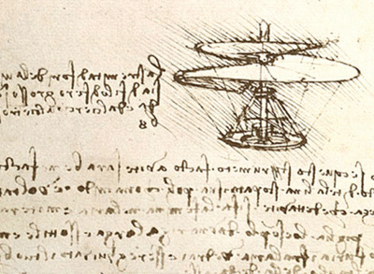
14-2 電子商務交易安全與加密機制
加密就像是設了一道門，把不知道加密規則的人擋在門外，因此加密規則就稱為密碼匙(key)；轉置加密則是把字母有系統的轉換位置。
譬如達文西自己習慣把 筆記逆著寫，使文字只 有呈現在鏡中的影像才 能讓一般人看懂，這就 是最簡易的轉置加密。
達文西的筆記

Slide 114

14-2 電子商務交易安全與加密機制
有了加密系統，必然就有解密系統，比方說假設我們知道加密鑰匙是每個字都以下兩個字母替換，則解密自然就是把每個字母用上兩個字母還原回來，像這樣加密與解密都用同一種規則的方式，稱為對稱式加密系統(symmetric keyencryption)。
對稱式加密系統在二次大戰軍事情報中佔有很重要的地位，當時德軍發明出一個加解密碼機器(Enigma machine)，每天Enigma都會產生新的密碼匙，只要所有的機器都有同樣的設定，則就算密碼匙被敵軍解破，一天之後換成新的密碼，確保德軍的資訊不會一直遭到破解。
Enigma機器

Slide 115
14-2 電子商務交易安全與加密機制
雖然光憑替換與轉置就可以創造出無限加密可能，但是以今日電腦的計算能力而言，密碼匙太短可能很快就遭到暴力法窮舉破解。
現今對稱性加密系統的安全性幾乎是以密碼的長度來衡量，密碼可能是56、128、256甚至512位元。以512位元的密碼匙而言，可能性即有2的512次方，以當今電腦計算能力，可能需要花費數年才能破解，因此堪稱安全。

Slide 116
14-2 電子商務交易安全與加密機制
對稱性加密系統最大的缺點在於需要找到一個安全的方式傳輸密碼匙給對方，才能確保文件的加密有意義，然而，在Internet上幾乎是無法找到能百分之百確保安全的傳輸途徑。
使用對稱式加密系統的困擾在於與越多人通訊，就要使用越多不同的密碼匙，否則就會有第三者知道某兩人之間通訊所使用的密碼匙。

Slide 117
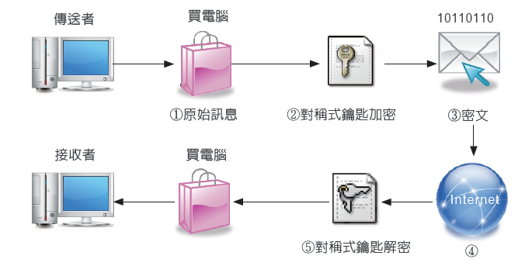
14-2 電子商務交易安全與加密機制
對稱式加密系統

Slide 118
14-2 電子商務交易安全與加密機制
公鑰加密系統中最著名、最常使用的便是RSA加密演算法，是由Rivest、Shamir、Adleman三人所研發。
RSA演算法的操作步驟如下：
步驟 1
N = P×Q，其中N為公鑰，P與Q為私鑰，是兩個很大的質數。
步驟 2
取一e 值，其值與(P-1)×(Q-1)互質。
步驟 3
加密時，把原文之代碼(Ascii code)轉為十進位之值M，加密後的文件為C，則C = Me mod P×Q即得密文C。

Slide 119
14-2 電子商務交易安全與加密機制
解密時的步驟如下：
步驟 1
找出一d 值，使得e×d = 1 mo d (P-1)×(Q-1)，d值必須使得e×d除以(P-1)×(Q-1)餘1。
步驟 2
M = C^{d} mod N ，原文M即為C取d次方之後除以N的餘數。

Slide 120
14-2 電子商務交易安全與加密機制
簡單的說，RSA加密的原理是給定兩個很大的數字，要求得兩個數的乘積很容易，但是給定一個很大的數要求某對因數P、Q卻很難快速達成，因為簡易的方法，只能一個一個嘗試，尤其當N已經成為幾百位數的天文數字時，就算用最快速的電腦也要好些年才有可能解開。RSA的安全就是建立在很難對N做因數分解上。

Slide 121
14-2 電子商務交易安全與加密機制
舉一個簡單的例子作示範：
假設要加密的訊息轉為十進位後之值為M = 123，選定P =61，Q = 53，e = 17，其中e及N為公鑰，並且根據解密步驟1，找到d = 2753，則d為私鑰，應妥善保管。
根據加密步驟1，可得N = P×Q = 3233。套用步驟3的加密公式，可得：
加密文C = 加密(M) = Me mod P×Q = 123¹⁷ mod 3233 = 855
因此我們得到加密文為855。
而解密的時候，若知道私鑰為d = 2753，則可套用解密步驟2，M = C^{d} mod N，可得原文M = 855²⁷⁵³ mod 3233 = 123

Slide 122
14-2 電子商務交易安全與加密機制
雖然用公鑰加密可以確保資料安全無虞不被竊聽，但是仍然有其他方面的問題存在，我們怎麼知道寄件者真的就是他所聲稱的寄件人？並且，RSA雖然可以確保資料被截取之後無法被解讀，但是並不能保證資料不會被竄改重送。

Slide 123
14-2 電子商務交易安全與加密機制
在現實生活中，寄件者會在送出的信件末簽上自己的名字，證明文件是自己寫的，並且用信封把資料放在裡面彌封使資料不會被竄改。
應用在網路上，就產生了雜湊函數(hash function)與數位簽章(digital signature，或e-signature)技術。

Slide 124
14-2 電子商務交易安全與加密機制
雜湊函數是一個演算法，會產生固定長度的雜湊(hash)或者稱為訊息摘要(message digest)。
最簡單的雜湊函數是計算原本訊息中，有幾個位元是1，有幾個位元是0；或者可以進一步計算00、01、10、11各出現在訊息中幾次。
雜湊函數有兩個基本性質，第一是從已知的訊息摘要中想要逆推回去得知原本的訊息，在計算上是不可行；第二是想找出兩份不同的訊息但是有相同的訊息摘要，在計算上也屬不可行。

Slide 125
14-2 電子商務交易安全與加密機制
以目前常見的雜湊函數為例，原始訊息經SHA-1雜湊函數運算後，可產生160位元的訊息摘要。
原始訊息中，若有任一位元遭到更動，則訊息摘要將有高達一半以上的位元會跟著變動，可見雜湊函數的安全性十分可靠。

Slide 126
14-2 電子商務交易安全與加密機制
雜湊的概念除了存在於網路訊息傳送中，也在我們生活中廣泛應用，譬如我們在郵局開的戶頭，也會在局號和帳號之後都緊跟著檢號，檢號就是訊息摘要，如果不小心把局號抄錯，則透過檢號去驗證就會發現錯誤，而不會輕易就把錢流入不慎填錯的帳戶。
常見的雜湊函數如MD5以及SHA-1，會產生128及160位元的訊息摘要。

Slide 127
14-2 電子商務交易安全與加密機制
為了確保傳輸資料的完整性，我們把原始要傳送的資料經過雜湊函數運算後，得到訊息摘要，然後把原文連同訊息摘要傳送出去。
收件者收到訊息之後，先把訊息以同樣的雜湊函數運算，比對所得到的訊息摘要是否與傳送過來的相同。如果相同，便可以確保資料在傳輸過程中沒有遭到改變；如果發現不同，那我們就知道所收到的資料已經不是原始傳送的版本。

Slide 128
14-2 電子商務交易安全與加密機制
為了確保寄件人身分誠如其所聲稱，在傳送訊息中得多加一道關卡，就是採用數位簽章。
所謂數位簽章，就是在傳送之前，傳送者先用自己的私鑰加密，收件者收到資料時，採用該寄件者聲稱的身分的公鑰加以解密。

Slide 129
14-2 電子商務交易安全與加密機制
如果解得開，就表示身分相符，因為只有寄件者的公鑰能解開由寄件者私鑰所加密的文件。只要寄件者的私鑰沒有外流，即可確定只有寄件者才能使用該私鑰加密。
把公鑰加密搭配上雜湊函數以及數位簽章，就能修補公鑰加密無法確認身分的缺失。
可是公鑰加密的另一缺點仍未得到改善，即是加解密耗費時間。

Slide 130
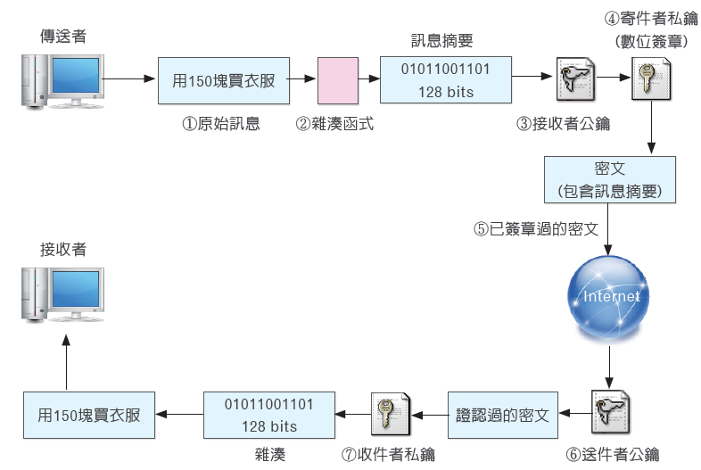
14-2 電子商務交易安全與加密機制
公鑰加密搭配上雜湊函數及數位簽章

Slide 131
14-2 電子商務交易安全與加密機制
公鑰加密雖然安全，可是在加解密上卻必須耗費一段時間，如果使用的鑰匙位元越長，所需要的時間就更多；對稱式加密系統雖然加解密的時間很快速有效率，可是鑰匙直接透過網路傳遞極為不安全。
因此各取其好處，發展出數位信封(digital envelope)的概念，也就是把要傳送的文件以對稱式加密系統加密，而用以加密的鑰匙本身則以公鑰加密系統加密，也就是使用收件者的公鑰予以加密。

Slide 132
14-2 電子商務交易安全與加密機制
如此就能保證對稱式加密系統裡的密碼能夠安全在網際網路中傳送。收件者收到信件之後，先以私鑰把對稱式加密系統中的密碼解開，得到密碼之後，再用該密碼來快速解開被加密的文件。
數位信封技術，正是個兩全其美的方法，既快速又安全。

Slide 133
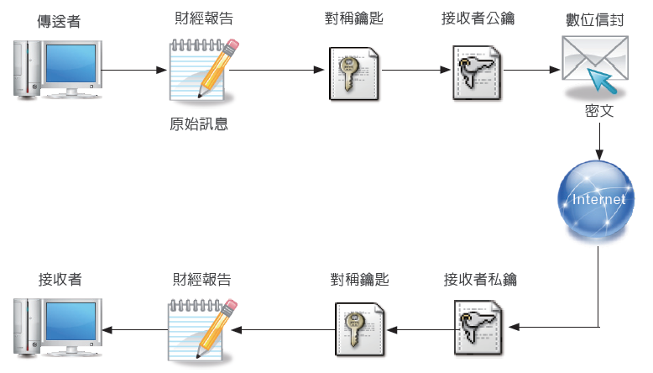
14-2 電子商務交易安全與加密機制
數位信封

Slide 134
14-2 電子商務交易安全與加密機制
以各種方式加密解密傳輸，看起來是萬無一失了，可是仔細想想，假設要寫信給比爾蓋茲(Bill Gates)，以比爾蓋茲的公鑰加密，怎麼確定擁有互補的私鑰的人，真的就是比爾蓋茲，而不是托瓦茲(Linux的發明人)呢？
在現實生活中，使用國家所給予的身分證來證明自己的身分；到了網路的虛擬世界，就得藉由憑證機關(Certification Authority；CA)來認證。

Slide 135
14-2 電子商務交易安全與加密機制
憑證機關必須是個有公信力的單位，用來發布、驗證數位認證(digital certificate)。
數位認證裡包含認證編號、申請者姓名、認證發布日期、認證有效期限、以及認證擁有者的公鑰。申請數位認證時，必須將自己的公鑰、身分證明文件，以及確認過的電子郵件等等資料提供給憑證機關審核。

Slide 136
14-2 電子商務交易安全與加密機制
一旦通過之後，憑證機關就得向使用者保證公鑰的擁有人確實是其所宣稱的身分。因此想與Bill Gates通信時，就先向憑證中心申請Bill Gates的認證資訊，憑證中心會把Bill Gates的數位認證可公開的資料傳回來給我們。
對照數位認證裡的公鑰與我們所得到的公鑰是否相同，以及認證是否在有效期限之內，如果都成立的話，就能確保最後真的是Bill Gates會收到我們所寄出的信，而不是任何人所能偽裝的。

Slide 137
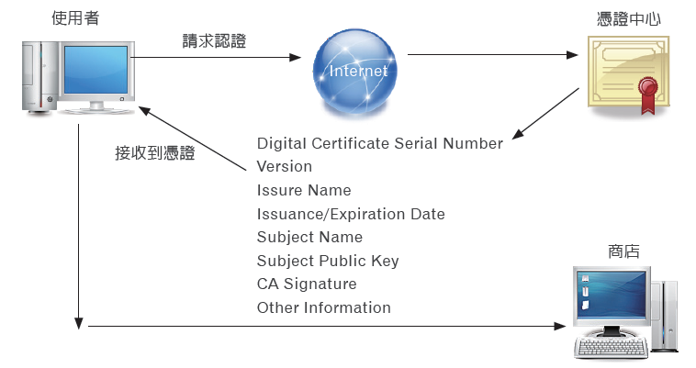
14-2 電子商務交易安全與加密機制
數位認證與憑證機關

Slide 138
14-2 電子商務交易安全與加密機制
目前台灣也正加速推動自然人憑證的使用，鼓勵民眾申請，一張薄薄的IC卡，裡面儲存了個人資料以及電子簽章。有了自然人憑證，就像是擁有在網路上的身分證。
有了自然人憑證，我們就可以在家上網輕鬆使用政府提供的e化服務，不需要親自前往戶政事務所辦理。也由於有自然人憑證，像是報稅、土地權狀轉移等重大的業務，也可以安心的經由憑證認證後透過上網處理，不必擔心遭網路假冒身分的問題。

Slide 139
14-2 電子商務交易安全與加密機制
把公鑰加密與數位憑證聯合起來，就達成了公鑰基礎建設(Public Key Infrastructure；PKI)的兩大理論根基。
最常使用在PKI裡的應用，莫過於SSL網路安全(Secure Sockets Layer)協定。譬如說想在Yahoo!奇摩拍賣當賣方拍賣物品時，網站為了給予買方多些保障，因此要求使用者在註冊成為賣家時，要先經過信用卡認證，此時傳輸信用卡資訊就得經由SSL協定才能確保信用卡資訊不會外流。

Slide 140
14-2 電子商務交易安全與加密機制
抑或許多商家為了讓使用者能夠更放心的在該站進行交易，因此都會主動提出SSL協定通訊。
不論使用的是Mozilla或微軟的Internet Explorer瀏覽器，都支援SSL。
當我們從網站主機中接收到即將透過SSL建立安全連線時，會由http通訊協定轉變成https，此時網站主機會把數位憑證傳送給使用者。

Slide 141
14-2 電子商務交易安全與加密機制
認證合格之後，由使用者端產生交易過程中所要使用的對稱式加密系統的密碼，並將密碼以網站的公鑰加密，網站收到之後以私鑰解開所使用的密碼，於是雙方便以該密碼採用對稱性加密進行資料傳輸，並且密碼只使用一次。
由於普遍說來，只有商家才有申請數位憑證，一般使用者申請的情況較少，因此，SSL提供的是資料加密、主機認證、選擇性的使用者認證以及確保資料的完整性。有關身分認證，或不可否認性，仍無法透過使用SSL而得到保障。

Slide 142
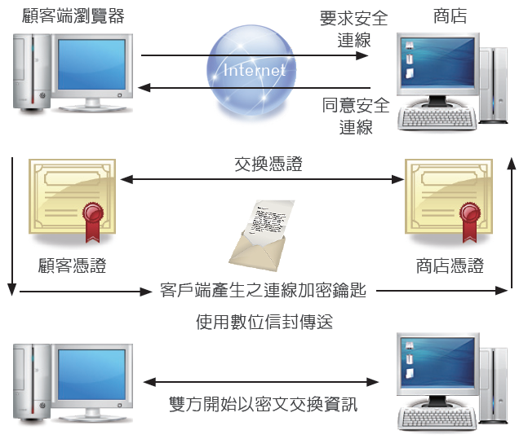
14-2 電子商務交易安全與加密機制
SSL

Slide 143
14-3 電子商務交易付費機制
目前網路上的交易，最普遍的還是使用信用卡來付費。上網購物時，把想買的東西丟進購物車，要結帳的時候，點選按鈕就跳出填寫信用卡資料的畫面，依照指示填寫完之後傳送出去，物品就送到家裡。
看似只消點選敲打的功夫，但是實際上又是怎麼運作的呢？讓我們一步步檢驗使用信用卡交易的過程。

Slide 144
14-3 電子商務交易付費機制
網站為了接收消費者的信用卡，必須在銀行申請帳戶。當消費者按下確認結帳，在網頁上填寫完信用卡資訊，資料要傳送到網站主機時，啟動之前談過的SSL，建立起一個安全的資訊通道， 信用卡資料就在SSL的保護下傳送到網站。
網站接收到信用卡資訊之後，聯絡交換中心(clearinghouse)，票券交易所是各家發卡銀行的中間媒介，負責聯絡發卡銀行驗證信用卡資訊，一旦通過認證，發卡銀行就會從消費者戶頭裡扣款至網站的銀行戶頭。最後，這筆帳會跟隨著信用卡帳單而來。

Slide 145
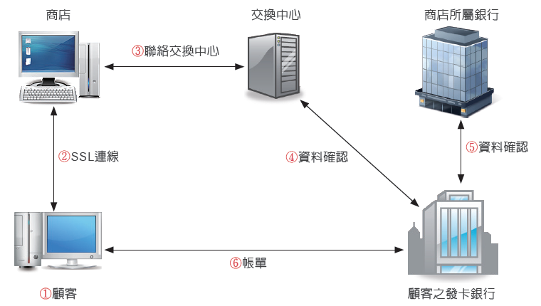
14-3 電子商務交易付費機制
使用信用卡在網路上付費的機制

Slide 146
14-3 電子商務交易付費機制
整個過程看似完備，實際上仔細檢驗，仍有許多不方便與不安全的地方。首先，網站與消費者均無法完整確認對方的身分。
也許網站其實是一個犯罪集團，假借電子商務的名義兜售物品，實際上則進行信用卡資料收集的動作。另一方面，消費者也可能拿著偷拐搶騙而來的信用卡資料在網路上血拼。

Slide 147
14-3 電子商務交易付費機制
由於缺乏不可否認性，消費者也可在事後後悔之餘，不承認自己有過下單的行為，拒絕給付帳單，甚至收到物品之後還面不改色的予以否認。
為改善信用卡的缺失，國際上兩大發卡集團，MasterCard及Visa聯合IBM等公司推出電子安全交易機制(Secure Electronic Transaction protocol；SET)。

Slide 148
14-3 電子商務交易付費機制
SET除了確保傳輸資料安全之外，最重要的是要解決身分認證以及確保不可否認性，透過消費者授權確認進行交易，就不能從而否認交易不存在。
SET基本上仍是使用信用卡付費，但是特別加強買賣雙方的認證及隱私保密部分，而其採用的技術幾乎是整合了前述的種種，包括對稱性加密、公鑰加密來產生數位信封，採用數位簽章來作憑證，透過認證中心來予以授權認證。

Slide 149
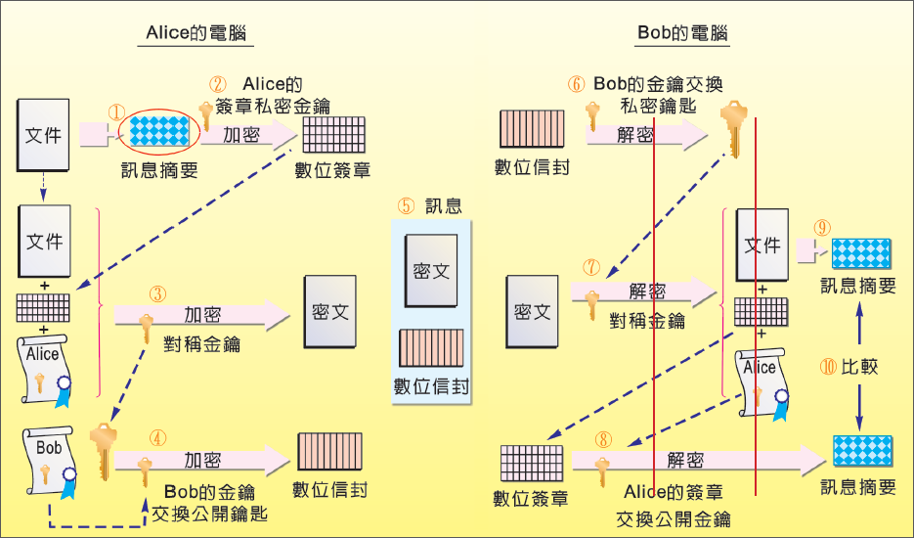
14-3 電子商務交易付費機制
SET交易機制

Slide 150
14-3 電子商務交易付費機制
採用SET時，Alice(顧客)的電腦首先利用雜湊函數計算交易資料(包含訂購資料以及付款資料)的訊息摘要，然後使用Alice的私鑰加以簽章。
之後Alice的電腦隨機產生一對稱式金鑰，將交易資料、Alice的數位簽章和憑證以對稱式金鑰加密產生密文，再使用Bob(商店)的公開金鑰針對對稱式金鑰加密，以數位信封方式傳送資料給Bob。

Slide 151
14-3 電子商務交易付費機制
Bob於收到資訊後，首先用自己的密鑰將數位信封解密，得到對稱式加密的金鑰。以對稱式金鑰解開密文，得到交易資訊、Alice的數位簽章及憑證。
從Alice的憑證中，取得Alice的公鑰用以對數位簽章解密，還原得到訊息摘要。
接著將接收到的交易訊息利用相同的雜湊函數計算，確認訊息摘要是否前後一致。

Slide 152
14-3 電子商務交易付費機制
若相同，表示此份交易資料在傳送過程中未經改變，並且已經經由Alice授權，確認不可否認性。之後，Bob再把付款資料傳送給銀行，等到款項進入Bob的戶頭，便開始處理訂購資料。
上述流程只不過是個概略性的描述，SET為了確保客戶的隱私權，細步流程裡其實大有文章。

Slide 153
14-3 電子商務交易付費機制
在原本的交易流程中，顧客傳送交易資料至商店，再由商店將資料轉送給銀行進行進一步處理。依此流程雖可完成交易，但是仍有美中不足的地方。
仔細想想，其實商店本身只需要知道客戶的訂購資料，並不需要知道客戶的付款資料如信用卡號碼等等，一方面是可以免除憂心客戶信用卡資料外流的風險；一方面也可避免商店不當的收集信用卡資料。

Slide 154
14-3 電子商務交易付費機制
相同的，銀行其實只需要知道有關付款的資料，執行付款的動作，並不需要知道客戶的購買資料，確保客戶的購物隱私。
但是實際上的操作仍然得在銀行端為訂購資料及付款資料建立起某種關聯，確認客戶確實有訂購的行為，避免日後引起不必要的紛爭。

Slide 155
14-3 電子商務交易付費機制
為了達到銀行與商店都不必得到不須使用的資料並且還能完成交易，雙重簽章(dual signature)的技術便孕育而生。
其概念便是顧客僅對交易資料(包含訂購與付款)做一次簽章，商店與銀行即都可得到客戶的簽名授權，在分開處理的訂購與付款資訊中，仍使兩者有關聯，確保不可否認性。

Slide 156
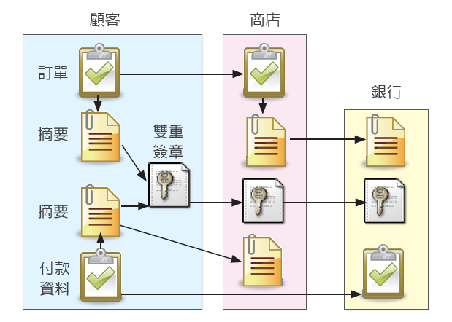
14-3 電子商務交易付費機制
雙重簽章

Slide 157
14-3 電子商務交易付費機制
將付款資料以及訂購資料分別使用雜湊函數產生付款資料摘要以及訂購資料摘要，然後將兩摘要相連結合併，再算一次合併之後的摘要。最後使用客戶的私鑰加密，即得到雙重簽章。
產生雙重簽章後，顧客傳送給商店的訊息包括：

Slide 158
14-3 電子商務交易付費機制
密文與數位信封：密文是商店轉交銀行的資料。包含付款資料、雙重簽章以及訂購資料摘要等，用隨機產生的對稱式金鑰加密，再使用銀行的公鑰將對稱式金鑰加密，產生數位信封。由於是以密文傳送，因此商家看不到客戶的信用卡資訊等。
付款資料摘要：提供給商店驗證雙重簽章，由於只提供付款資訊摘要而非付款，因此客戶的信用卡隱私得以確保。
訂購資料。
雙重簽章與顧客的憑證。

Slide 159
14-3 電子商務交易付費機制
在商家收到交易資訊後，接著將進行各項檢驗工作。
檢驗顧客憑證的真偽，確認無誤之後，從顧客的憑證取得公開金鑰，用以解開雙重簽章，並且也驗證雙重簽章的真偽。解開雙重簽章後，取得原始交易資訊的付款摘要以及訂購摘要。

Slide 160
14-3 電子商務交易付費機制
由收到的訂購資料經由雜湊函數得到新的摘要，然後與收到的付款資料摘要合併，再算一次雜湊函數摘要值，比對與雙重簽章裡的交易摘要是否相同。
若數值相同，表示傳遞中途無誤，並且客戶也經由數位簽章給予交易的承諾，於是將密文，也就是包含付款資訊等資料及數位信封轉傳給銀行，由於銀行只收到訂購資料摘要，因此客戶的購物隱私得以確保；反之，若是交易摘要不相符，商家會知會顧客並且取消交易。

Slide 161
14-3 電子商務交易付費機制
使用信用卡交易，網站也必須付一定比例的手續費給予銀行業者。如果價格本身就不高昂的物品，再被銀行扣除一些手續費，網站的利潤可能就屈指可數。
收款者一定得在銀行擁有戶頭以接收款項，然而這樣的戶頭通常都屬於公司企業行號所有，一般民眾無法接受他人刷卡付費。

Slide 162
14-3 電子商務交易付費機制
再者，由於信用卡是基於銀行根據申請信用卡者的收入、工作、或過往的紀錄來衡量是否有信用、有能力支付可能的支出，因此，小孩子或者無工作的人都不能持有信用卡，某種程度上也被剝削了上網購物的權利。
除了使用信用卡付費之外，隨著C2C電子商務的蓬勃發展，點對點(peer to peer)式的付費機制也必須跟著發展。

Slide 163
14-3 電子商務交易付費機制
目前拍賣網站最普遍的交易方法乃是最原始的方法：可以是當面銀貨兩訖，但是當處理的金額較大時，容易遭受假鈔的威脅；或者買賣雙方確認交易之後，請買方將金額匯入賣方戶頭，經查驗入帳後，賣方以掛號方式郵寄物品。
這方法雖普遍，卻不甚方便。買賣雙方得不停的往來，確認匯款戶頭、確認是否收到款項、確認物品投遞地址、確認物品是否送達。整個過程使得買賣雙方在電子郵件、銀行、郵局之間周旋，並且在交易的過程中缺乏隱私的保護。

Slide 164
14-3 電子商務交易付費機制
其實比較便捷的方法是使用電子錢包(digital wallet)。電子錢包其實就像真實生活裡的錢包一樣，在電腦裡安裝電子錢包軟體，在銀行開帳戶，把錢放在電子錢包裡，從此需要付款的時候，只要上網做出轉帳的動作即可，不必再來回銀行忙碌。
整個運作流程可分成下列幾點：

Slide 165
14-3 電子商務交易付費機制
步驟 1
消費者先上網申請電子錢包，並前往銀行將金錢以電子現金方式轉入電子錢包戶頭。
步驟 2
銀行在驗證了消費者的身分後，對消費者的真實帳戶做扣款動作，並將等值的電子現金存入消費者的電子錢包。
步驟 3
當消費者在網路商店觀看商品並決定購買時，他按下了「結帳」鍵，商店端的軟體就會將此商品的訂單送給消費者的電子錢包軟體。
步驟 4
電子錢包會將訂單上所列的電子現金支付給商店端。
步驟 5
商店端知會銀行驗證此筆電子現金之合法性，驗證無誤後會將電子現金轉成現金存入商店的帳戶。同時應開始寄發物品。

Slide 166
14-3 電子商務交易付費機制
如果是在C2C交易中，則金流往來過程可如下：
步驟 1
結標之後，賣家可上電子錢包網站，填寫帳單給同樣擁有電子錢包的買方。
步驟 2
買方收到帳單後，可直接從電子錢包扣款，或者以刷卡的方式，由電子錢包網站接受該筆金額，然後通知賣方領款。
步驟 3
一定時間內，賣方確認收到該筆金額，金額正式匯入；否則可選擇將金額退回買方電子錢包。

Slide 167
14-3 電子商務交易付費機制
最後賣方可向電子錢包網站提出提款申請，網站會將金額匯入使用者的銀行帳戶。此外，賣方也可利用電子錢包網站提供的功能，對買方以e-mail或行動電話簡訊送出繳款的通知。
電子錢包可免除買賣雙方跑銀行刷簿子對帳，避免直接使用現金交易的風險。雖然每筆交易酌收手續費，但是一般說來仍比跨行轉帳的成本低廉。

Slide 168
14-3 電子商務交易付費機制
國際上類似這樣的線上付款機制最有名的是PayPal，國內則有SafePay、ezPay等公司。
除了建立起線上付費平台之外，這些公司也因C2C之發達，著手整合物流的運送以及履約保障等服務。

Slide 169
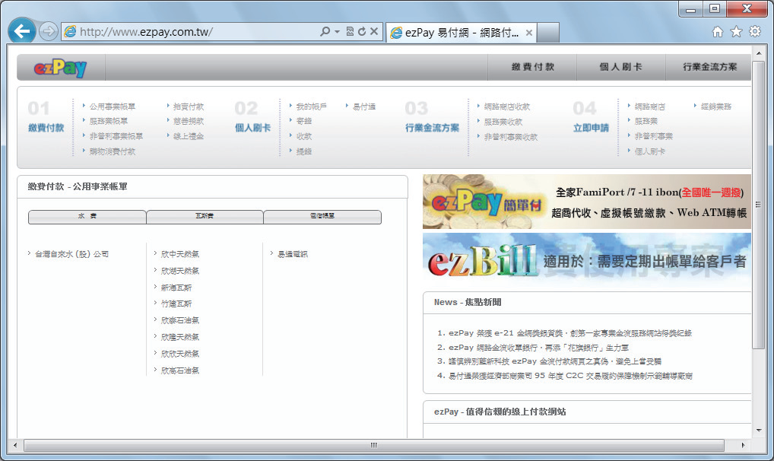
14-3 電子商務交易付費機制
ezPay

Slide 170
14-4 電子商務的發展及其社會議題
電子商務的發展史雖只有短短幾年，卻經歷過大起大落。在這短短的幾年內，發生了很多為人津津樂道的事蹟。有的是電子商務模範生供後人學習，有的則是失敗心酸血淚史供他人借鏡。
從1995年開始，電子商務以前所未見的型態出現，全新的商務型態、行銷管道帶給人們新奇感與無限的幻想，直到2000年科技股崩盤，網路泡沫化。

Slide 171
14-4 電子商務的發展及其社會議題
雖然用金錢堆砌的美夢幻滅，但是並沒有使得電子商務銷聲匿跡，反而經由冷靜之後轉型再發展，稱為電子商務II。
同樣都是電子商務，但是在1995～2000年以及從2000年之後，卻有不同的發展背景與方向。
1995年電子商務的出現帶給各界不同的新思維，對資訊科學家來說，電子商務的發展證明了數十年致力於網際網路發展是充滿遠見，沒有網際網路就沒有電子商務。

Slide 172
14-4 電子商務的發展及其社會議題
同時，也讓資訊科學家因全球資訊能夠共通而倍感驕傲。不管是在哪裡建立網站，只要能連上網際網路，其他散佈世界各地的網路使用者就能觀覽。隨著硬體零件售價降低，擁有個人電腦的門檻也減低，相對的擁有個人電腦的人數增加，因此擁有更多的資訊來源，同時也有更多人一起分享資訊。
資訊科學家們慶賀無政府的網際網路卻有全球統一的標準，無人管轄的網際網路卻能正常運作。雖不屬於任何人、任何國家，在免費使用的狀態下卻能帶來無限商機。

Slide 173
14-4 電子商務的發展及其社會議題
對經濟學家而言，透過網際網路的普及，電子商務可以落實價格、成本及產品資訊的透明化，削減資訊不平等的落差。
網際網路雖然可使商家能把物品以更容易的方式推銷給更多消費者，但是也因為價格透明，百家爭鳴，最後會反映在售價上而使消費者得利。電子商務可說是一個新天地，讓許多傳統商務裡的理想世界在網際網路虛擬空間中得到實現。

Slide 174
14-4 電子商務的發展及其社會議題
對商家而言，網際網路則是使得商務的推行更容易，行銷的管道更暢通。也因為行銷管道更暢通，商家擁有管道可直接與消費者進行交易，不必像傳統商務中經由大中小盤商層層傳遞、層層加價，因此能以低廉的價格吸引消費者消費。
另一特色是：由於傳統的型號目錄廣告是耗費成本的印刷製品，因此價格不可能隨機更改；然而，網際網路上的電子商務卻擁有低成本快速更改的方便性，只要更改一下網頁，便可以隨著營運狀況動態地調整型號目錄促銷活動等文案。

Slide 175
14-4 電子商務的發展及其社會議題
同時，印刷目錄的工作轉置到使用者手中，通常是使用者有需要才會列印。也因為網際網路等的新興科技，使得商家能更便利的蒐集客戶情報，了解客戶的消費喜好、能力等。並且針對客戶進行族群分類，給定產品不同的市場定位，以不同的價格販售。
商家們也有感受到開創者(first mover)的首創利益(first mover advantage)。

Slide 176
14-4 電子商務的發展及其社會議題
所謂開創者是指第一個開創某個市場領域的公司，而首創利益則是指開創者快速的擁有該市場的大餅。這概念在一般市場競爭中也能得到驗證，在軟體產業更是如此。
拿書本翻譯作為例子就能理解這個概念，兩家書商同時競爭翻譯國外的某本暢銷書，其中一書商為了堅持品質而聘請專人完整翻譯統一用字遣詞；另一家書商為了追求效率同時找來數人以並聯的方式每人負責一部分同步進行翻譯。

Slide 177
14-4 電子商務的發展及其社會議題
結果當然是團隊動作較快，很快的就印刷出書，馬上就能上市造成熱賣大賺一筆，而堅持專人完整翻譯的公司，固然品質較好，卻因缺乏市場概念，出版時已乏人問津。
軟體公司也會有同樣的情況，當競爭激烈的時候，只要品質在某種程度之上，漏洞在可接受範圍之內，就得搶先壓片上架販售。遲了一步可能就敗得一塌糊塗，可謂失之毫釐差之千里。

Slide 178
14-4 電子商務的發展及其社會議題
開創者可以先在消費者心中建立品牌形象，使消費者忽略其他後續跟上的競爭者；也可駕馭使用者的使用習慣，讓使用者習慣自家使用者介面設定，或者倚賴自家特殊功能，建立顧客的忠誠度，使得競爭者較難搶走顧客。
後人其實也不是就完全無發揮空間，只不過難度較高，得擁有更好的技術，更人性化的設計，更高明的行銷手法，才能打破市場的排名。

Slide 179
14-4 電子商務的發展及其社會議題
開創者也比後人更容易擁有網路效應(network effect)。所謂網路效應稱為梅特卡夫定律(Metcalfe's Law)，是指具有規模與報酬遞增呈現正向循環的效果。
當使用某一系統、產品、或工具的人越來越多，就會吸引更多人使用，帶來更多利益。
譬如早年的大哥大，被謔稱為水壺機，因其體積之龐大，雖有行動通訊之便利，卻無攜帶之便利而無法暢行。

Slide 180
14-4 電子商務的發展及其社會議題
數年前開始的第二代行動電話，小巧的體積加上通話費率降低，開始吸引消費者購買使用，同時也因為使用的人口越來越多，很多過往堅持不用手機的人，可能因各式各樣理由，譬如說是被要求24小時全天候待命，也開始申辦手機。
演變到今天變成人手一機以上的狀態，最大贏家自是手機製造業及通訊服務提供業。

Slide 181
14-4 電子商務的發展及其社會議題
在網路上也有同樣的效應，由於微軟的大力推行，msn messenger幾乎是大部分人使用的即時傳訊軟體，並且有越來越多使用者也被邀約申請帳號，形成一股群眾力量，逐漸地取代早期ICQ。自2013年起，MSN移植至Skype。
相對的，對於公司而言，則是看到更多可以賺取錢財的對象。

